Slide 1
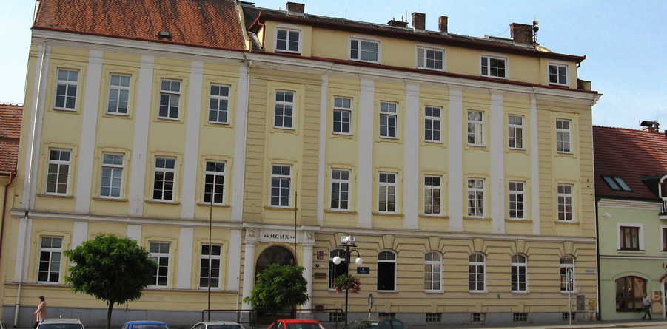
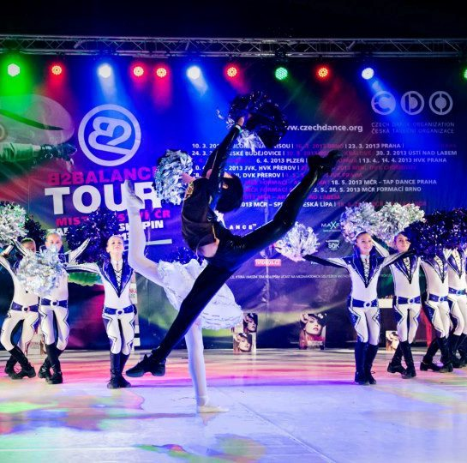
Gymnázium T. G. Masaryka - Hustopeče

Slide 2
Země v projektu Comenius:
Polsko - Cieszyn
Rumunsko - Sfantu Gheorghe
Německo - Straubing
Portugalsko - Eixo-Aveiro
Česká republika - Hustopeče
září
2012
-
červen
2014

Slide 3
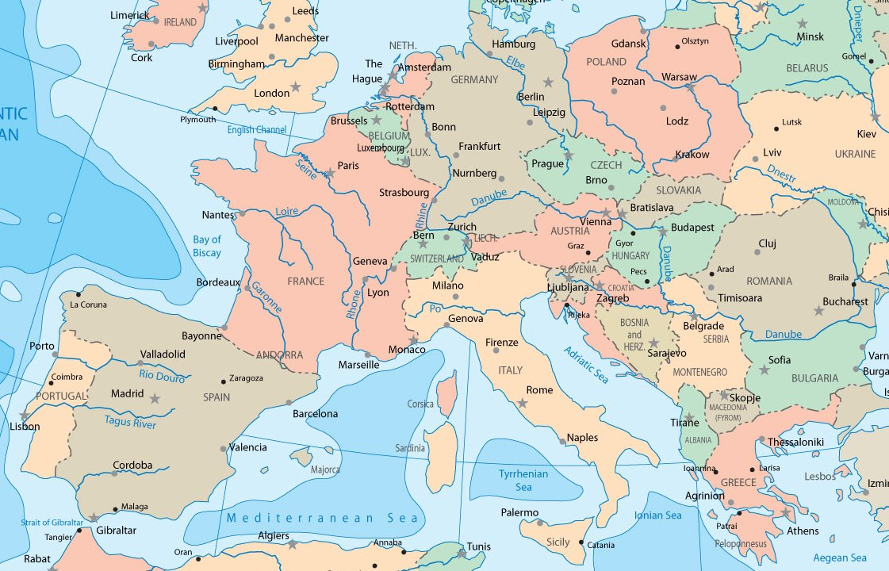
My – Česká republika - Hustopeče
Eixo-Aveiro (Portugalsko) –Straubing (Německo) – Cieszyn (Polsko) - Sfantu Gheorghe (Rumunsko)

Slide 4
Setkání – v Rumunsku!

Slide 5
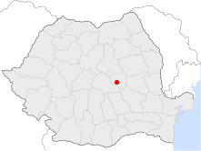
Rumunsko
Sfantu Gheorghe
15.- 18. 4. 2013
2. setkání

Slide 6
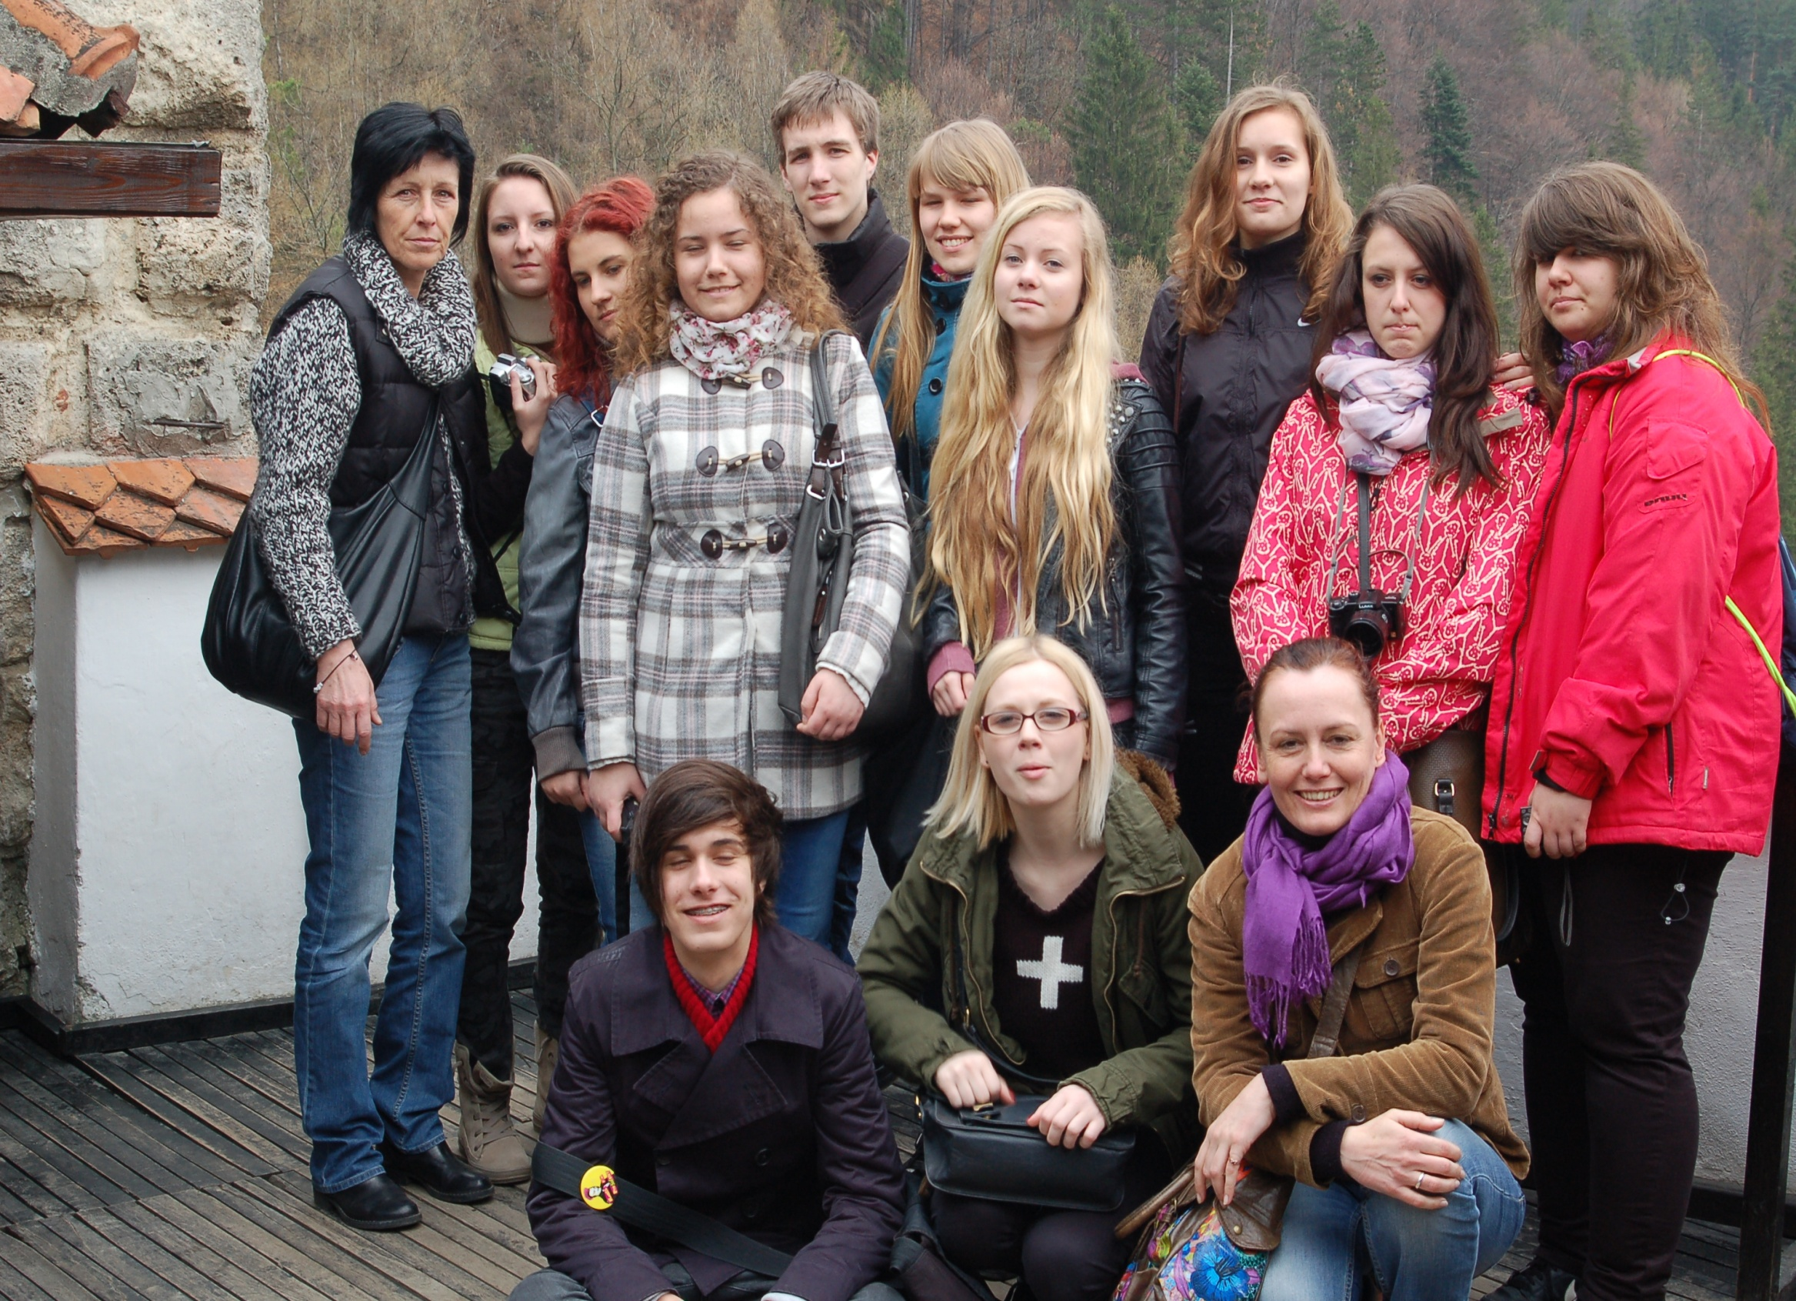

Slide 7
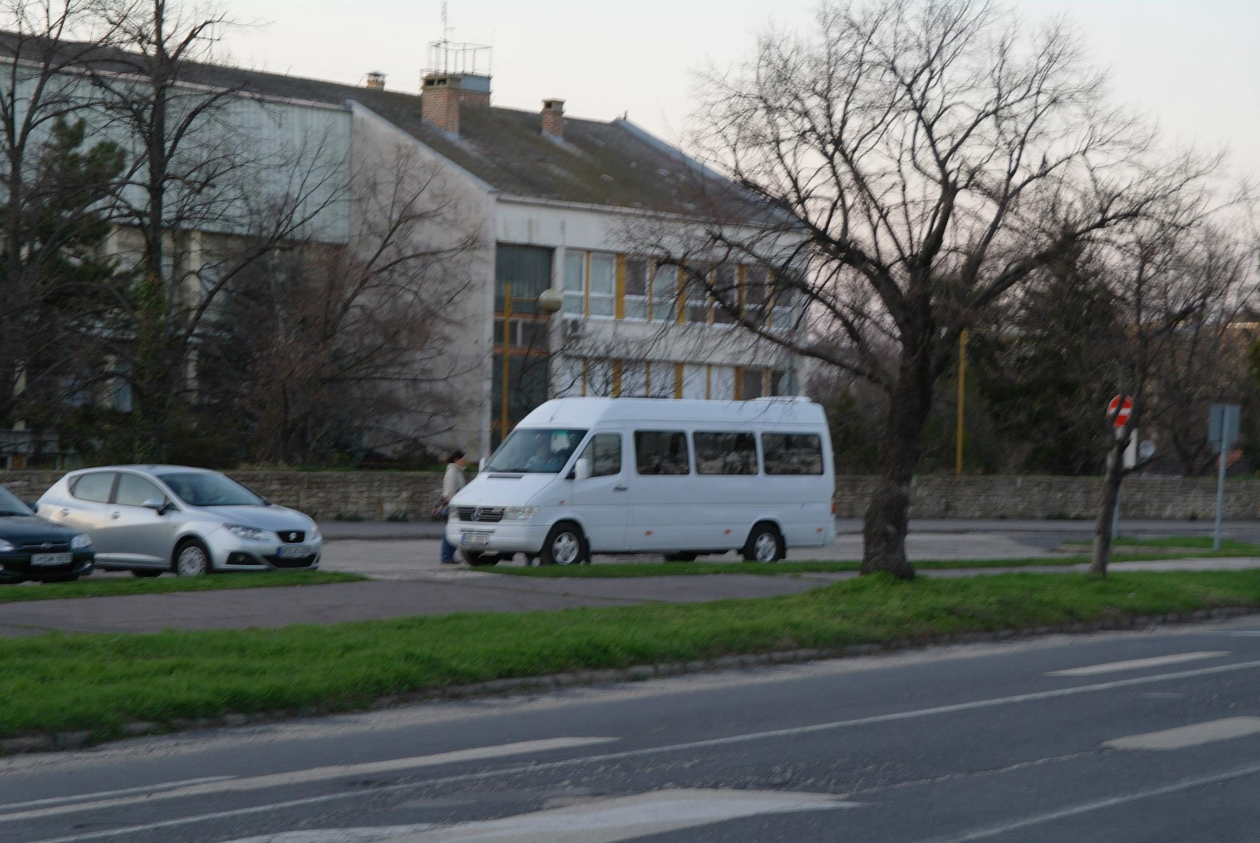
Náš mikrobus – odjezd v 16.00 hod směr Rumunsko přes Maďarsko

Slide 8
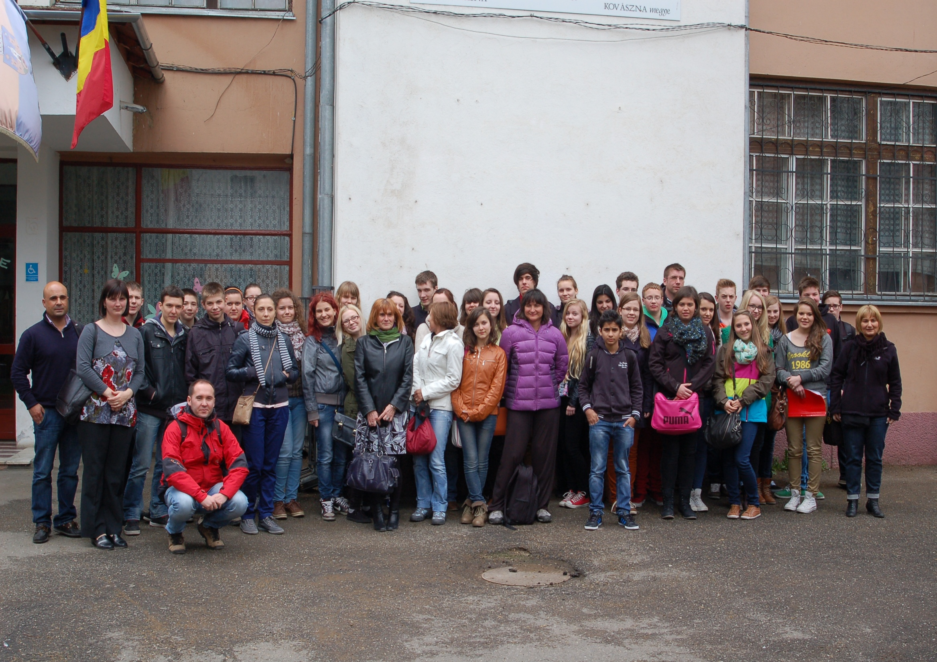

Slide 9
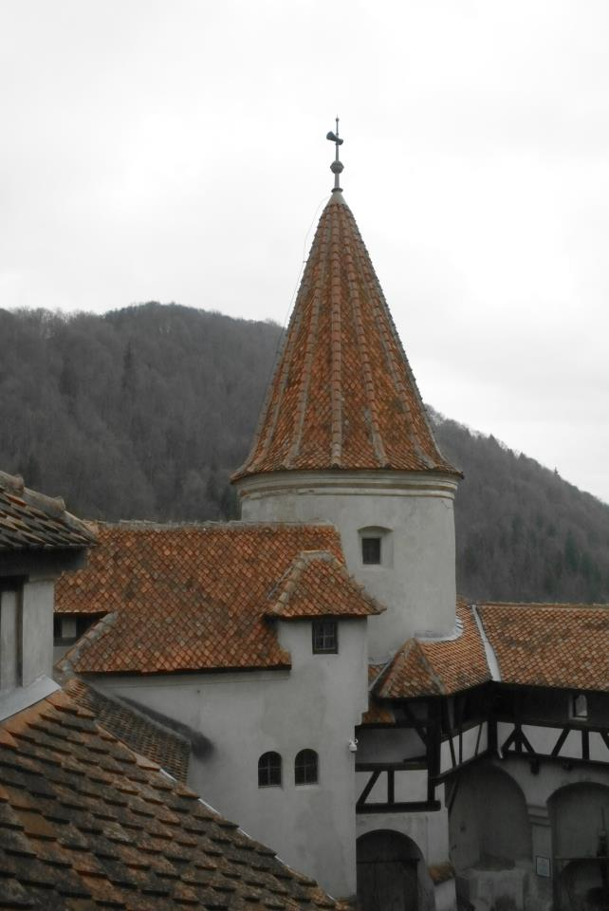
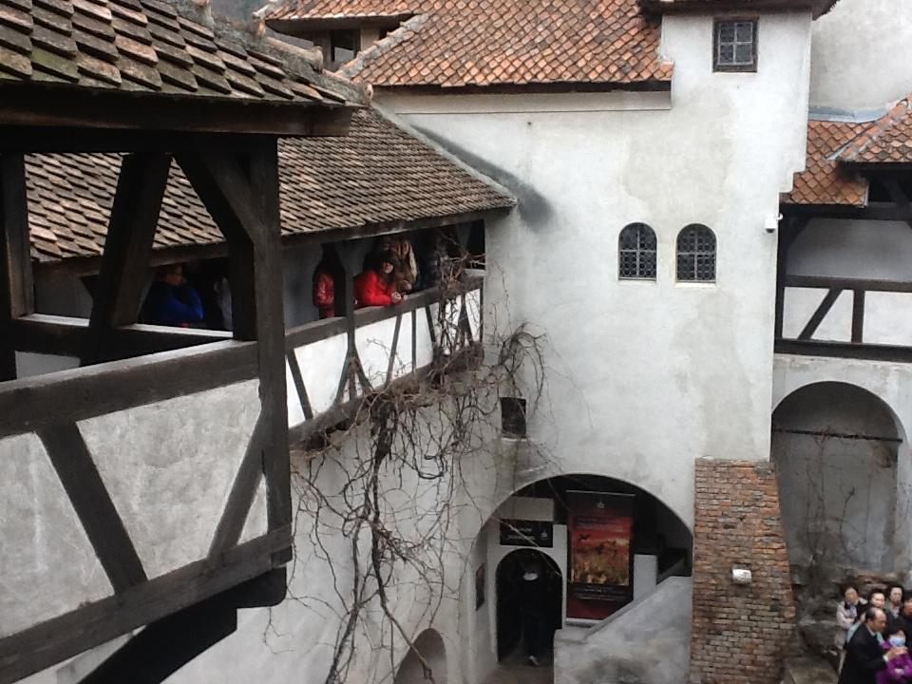
Návštěva hradu Drákuly nedaleko města Brasov

Slide 10
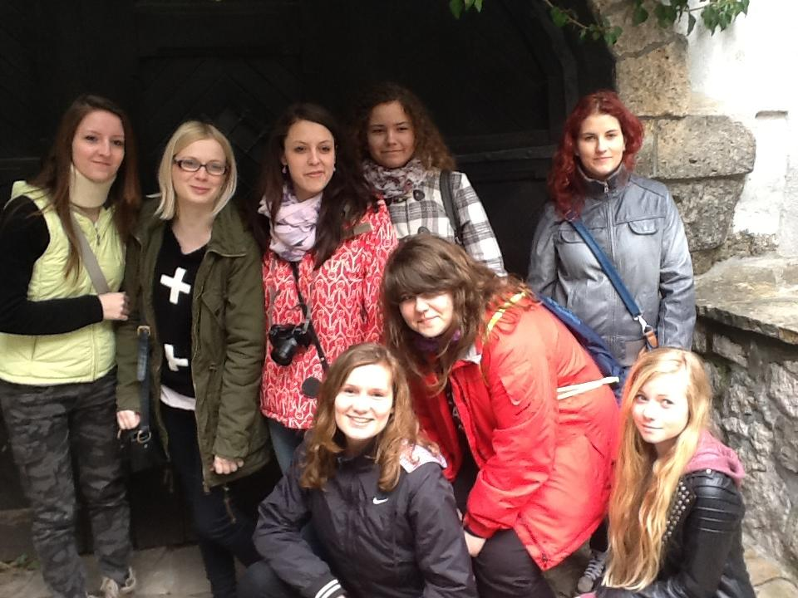
Naše holčičí parta v Rumunsku

Slide 11
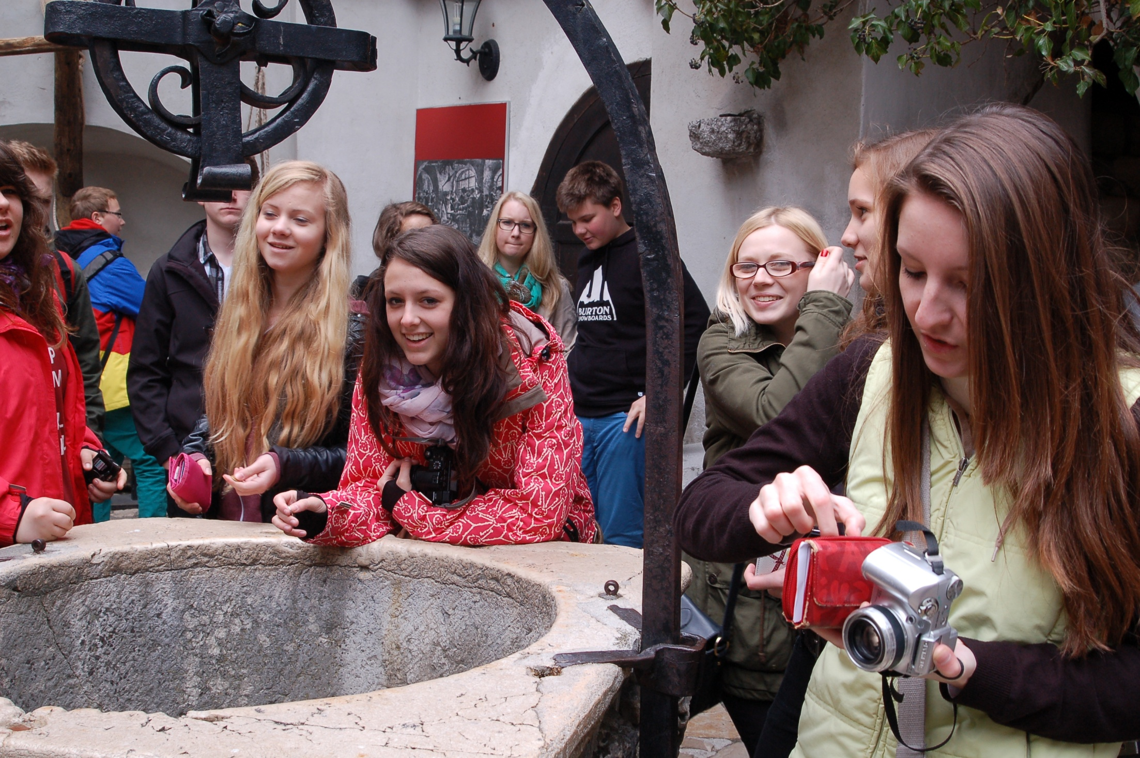

Slide 12
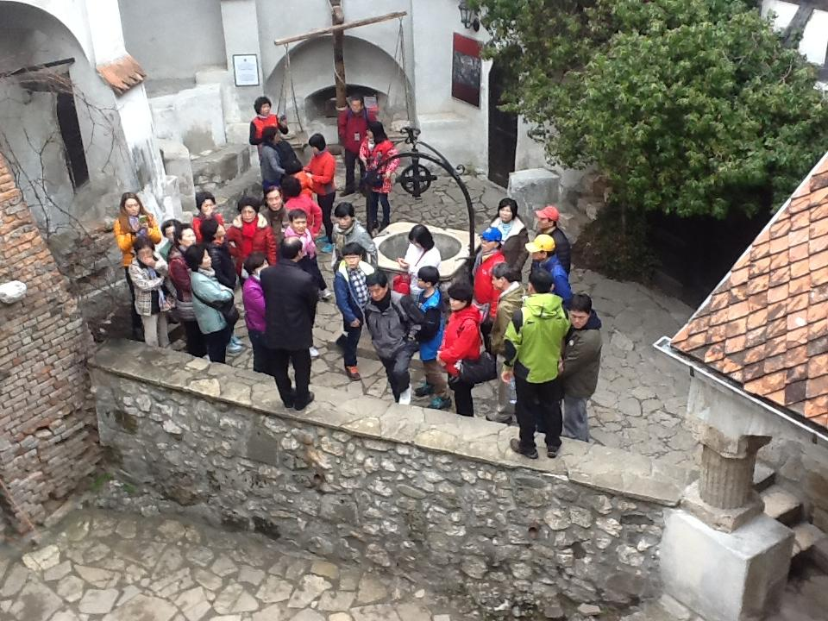
Na tento děsivý hrad se přijíždějí podívat lidé ze všech koutů světa

Slide 13
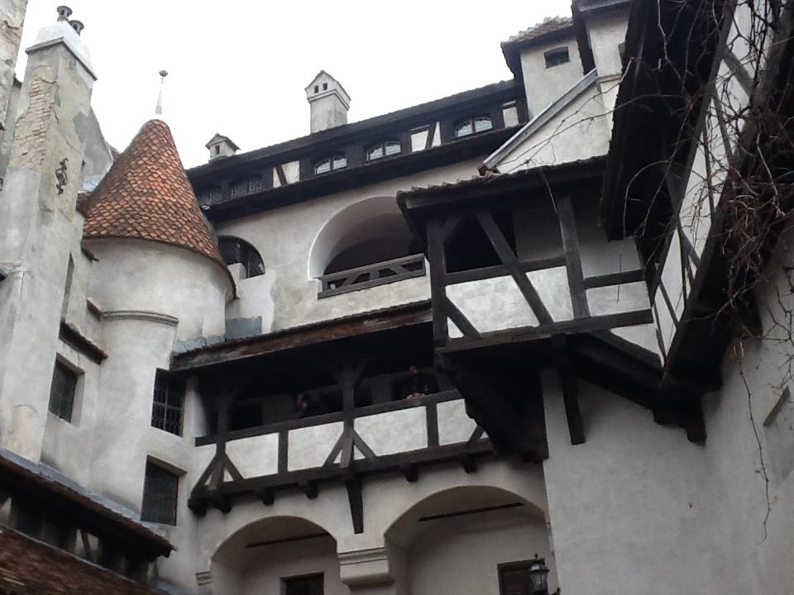

Slide 14
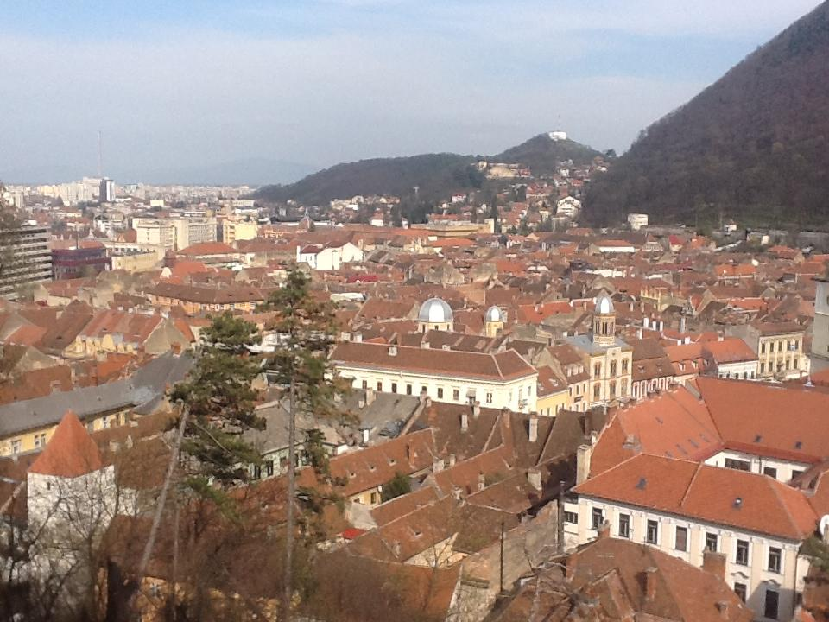
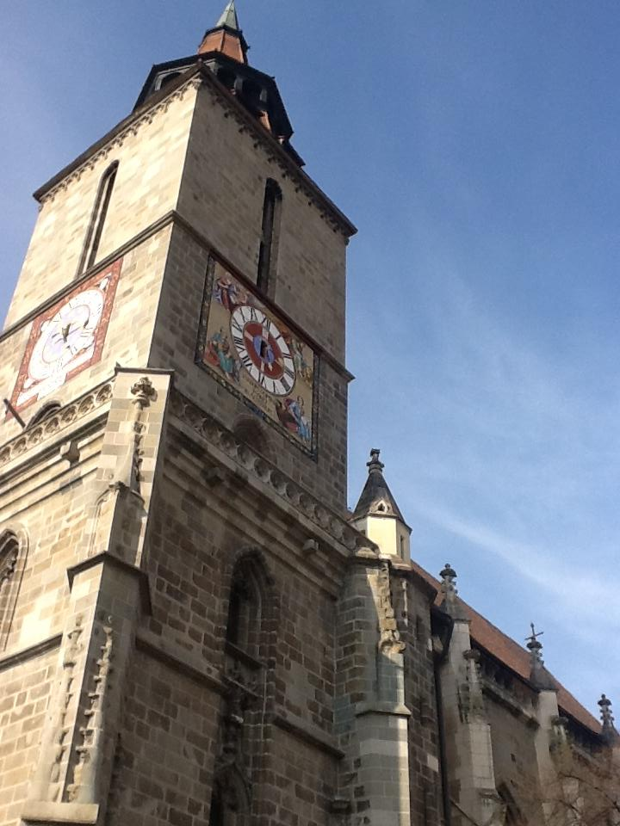
Město Brasov

Slide 16
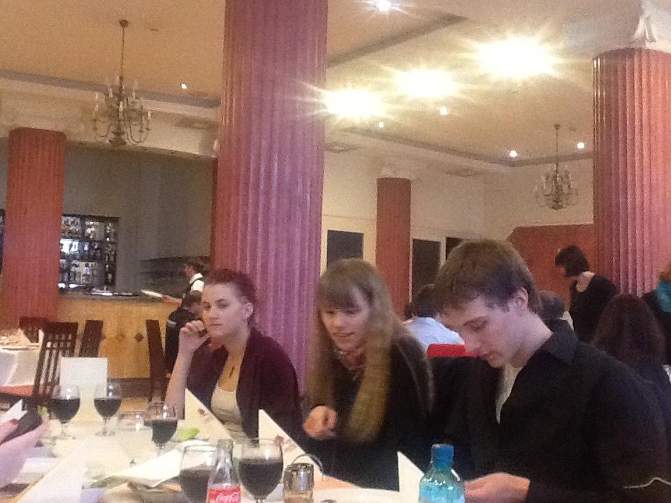
Každodenní večeře

Slide 17
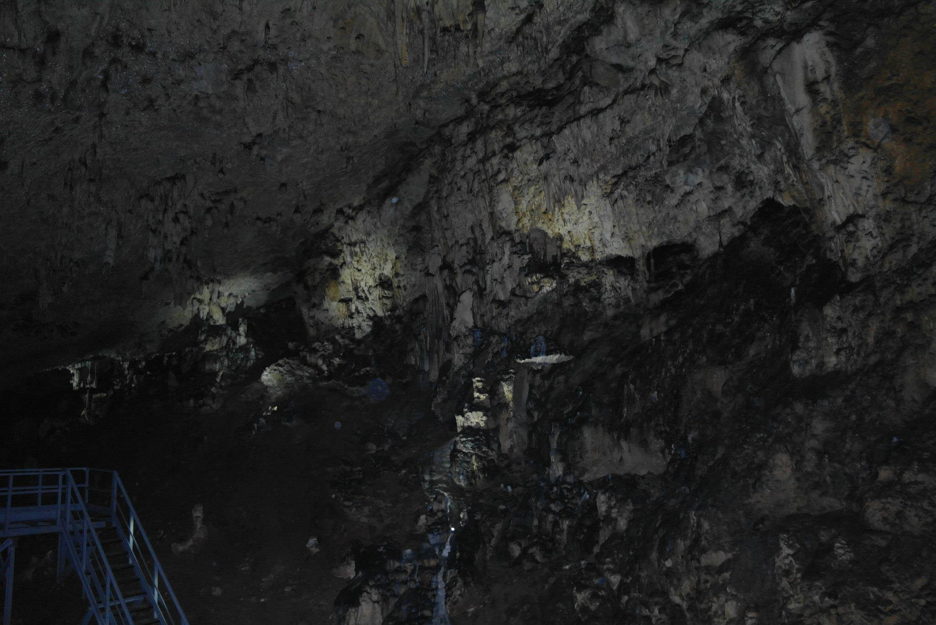
Návštěva rumunských jeskyní

Slide 18
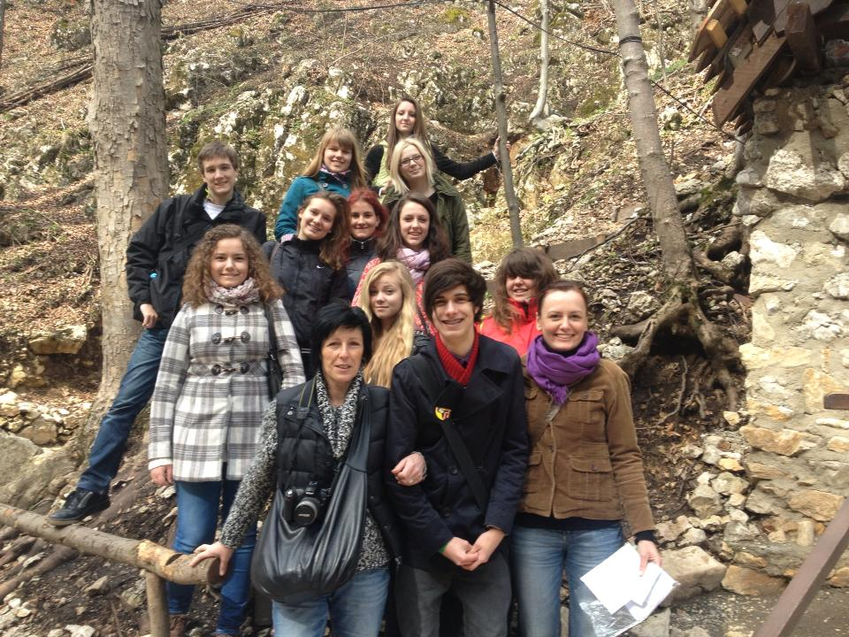

Slide 19
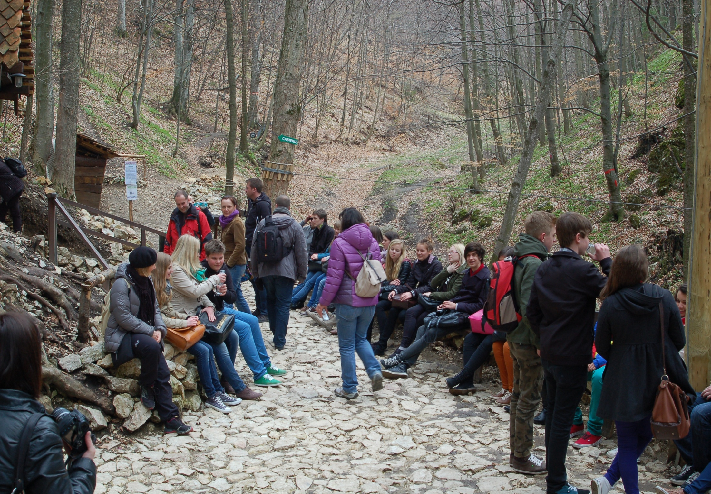

Slide 20
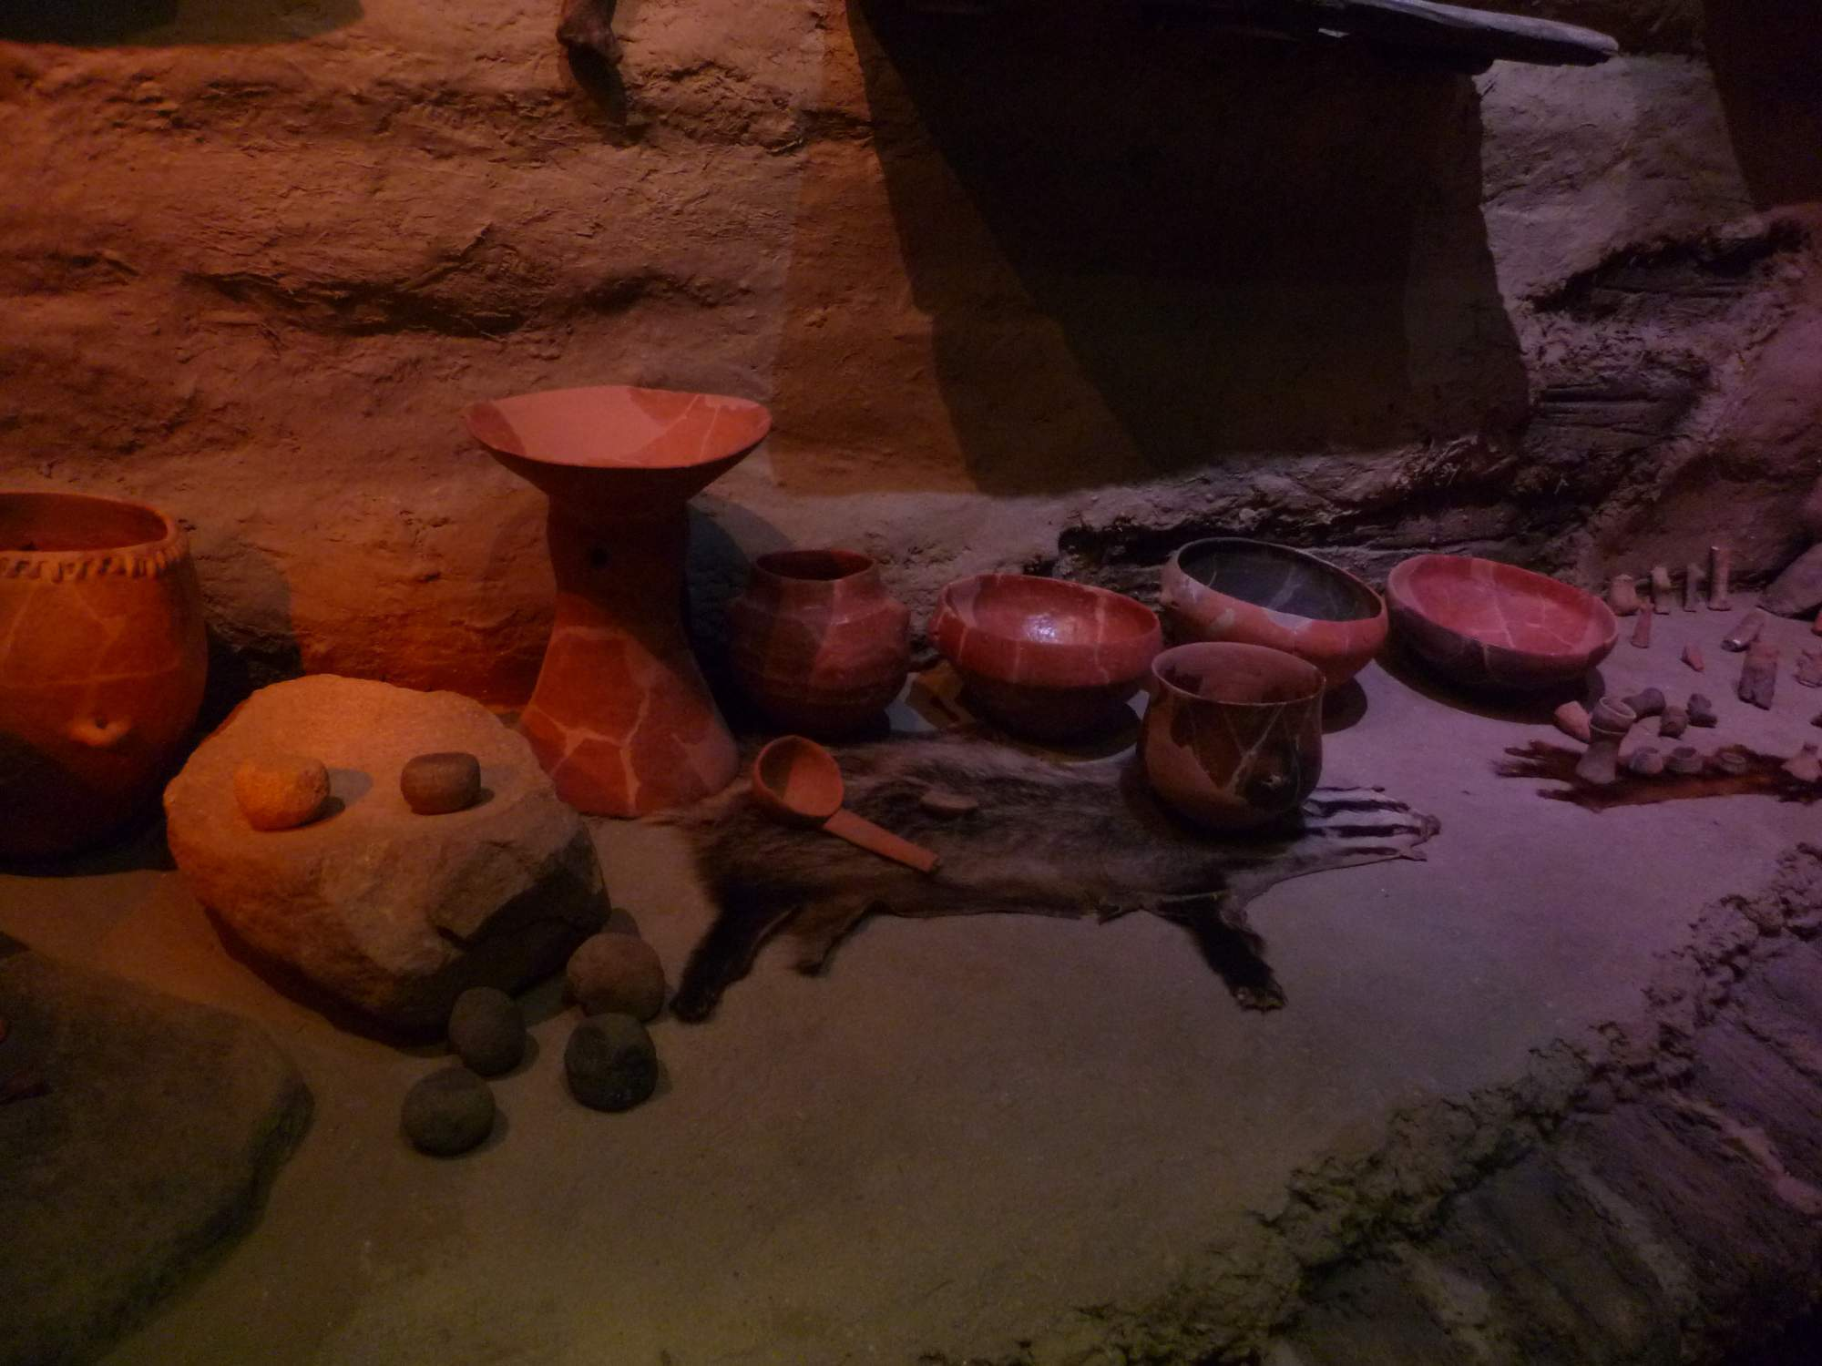
Důležitá byla i prohlídka místního muzea tradic s výkladem o vývoji rumunské kultury, na konci prohlídky jsme si vyrobili hrnečky z keramické hlíny

Slide 21
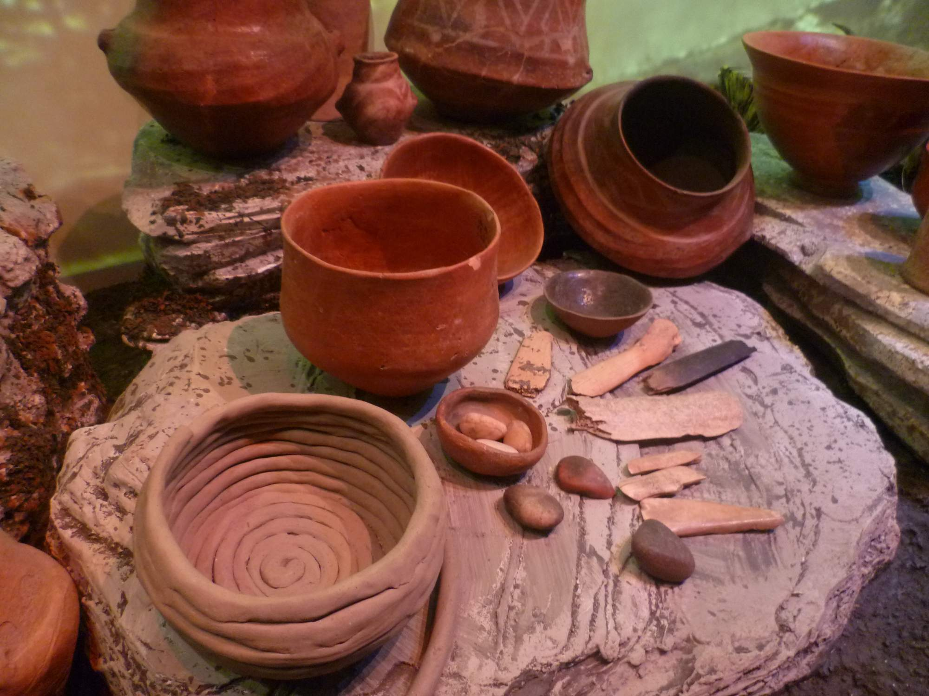

Slide 22
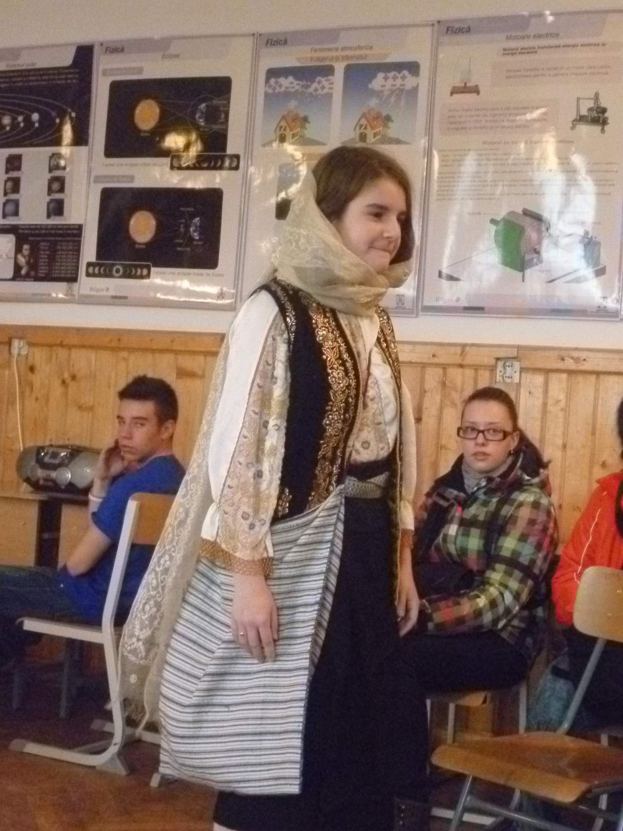
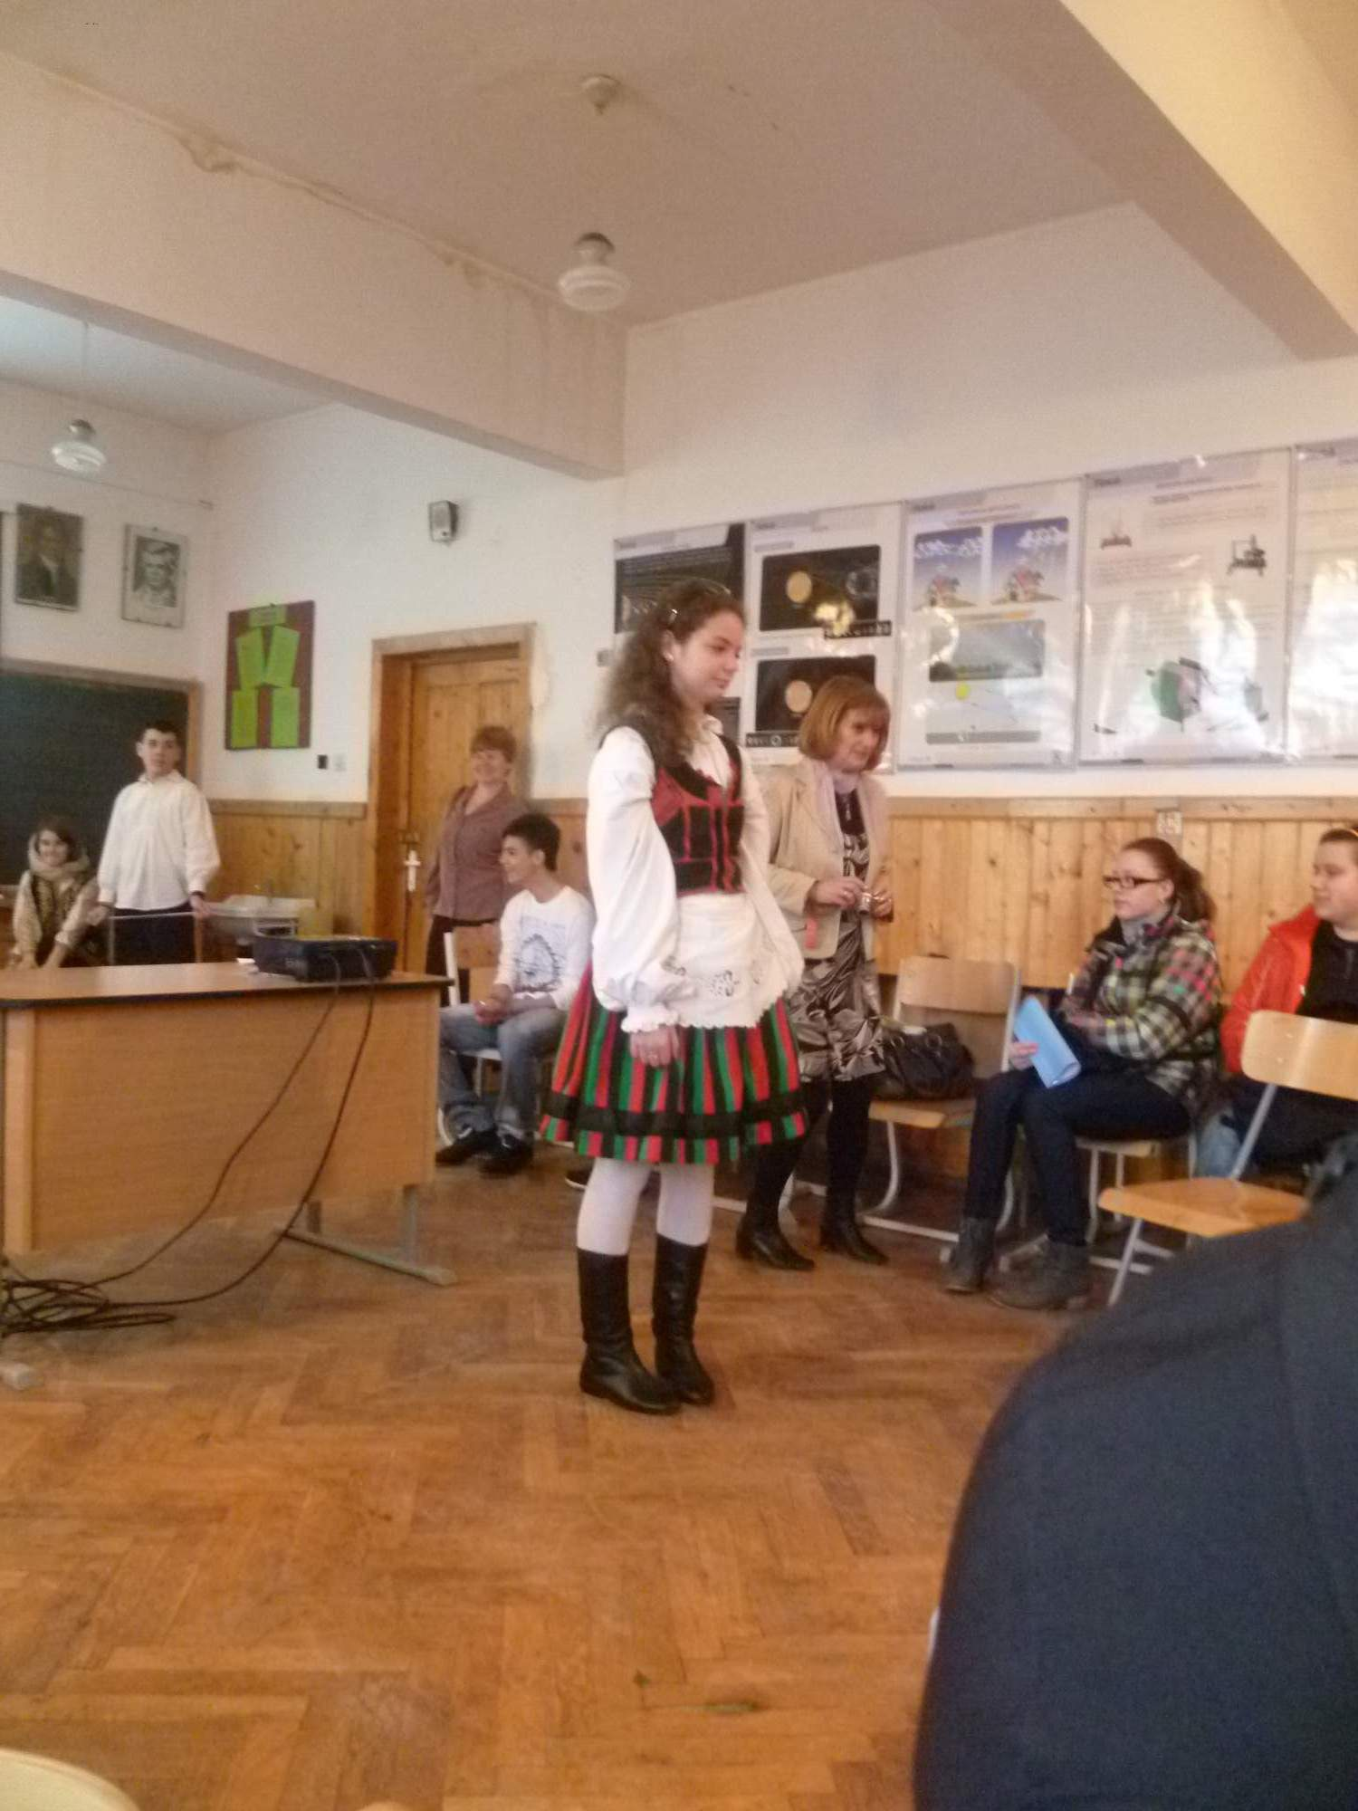
Rumunštní studenti představili své tradiční rumunské kroje

Slide 23
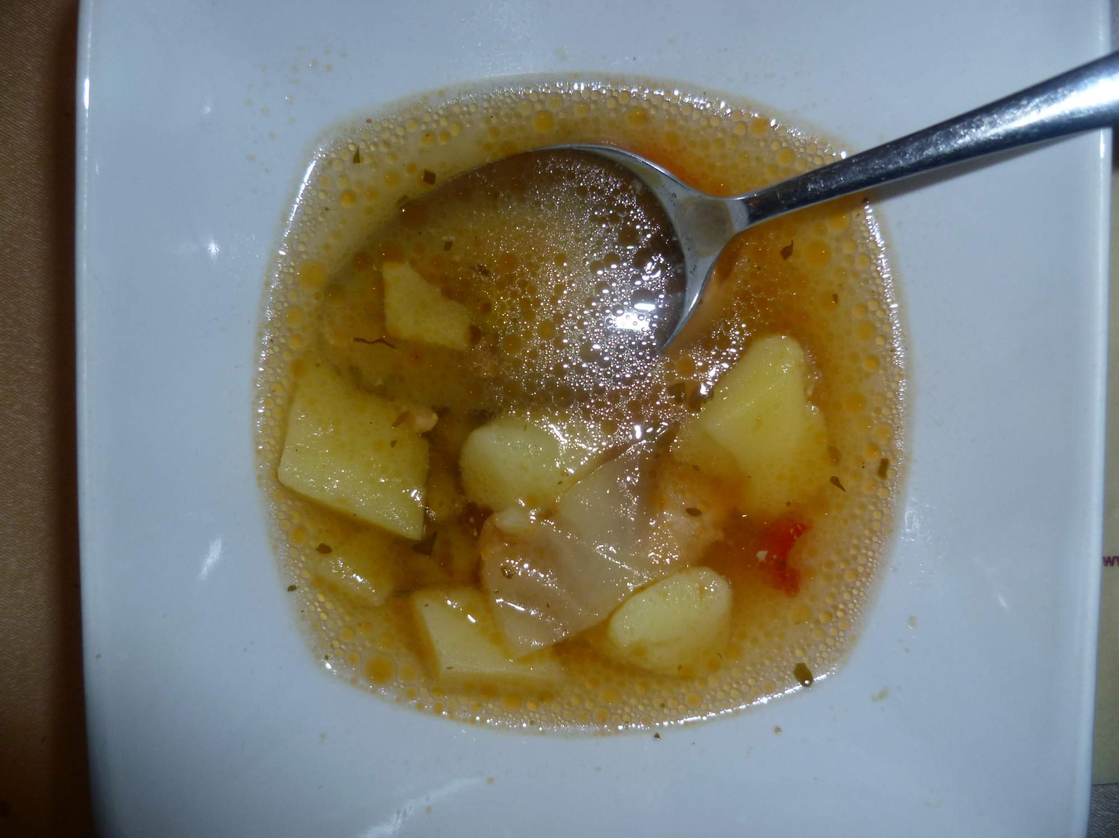
Tradiční polévkou je v Rumunsku sladkokyselá polévka, podávaná s pečivem

Slide 24
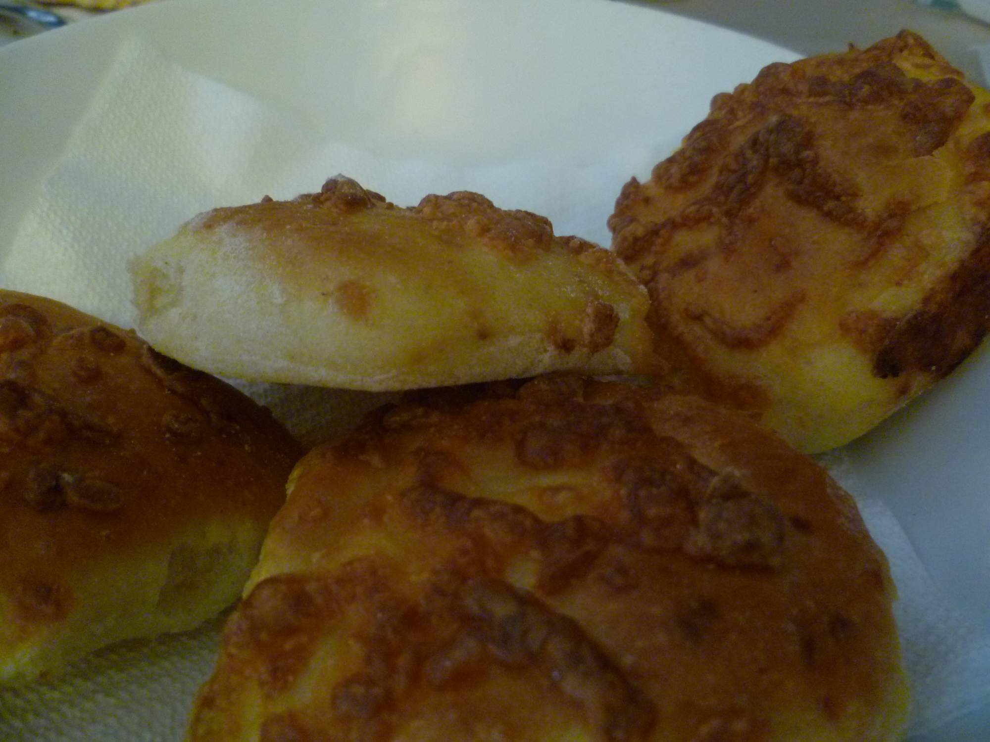
Tradiční pečivo – sladké housky

Slide 25
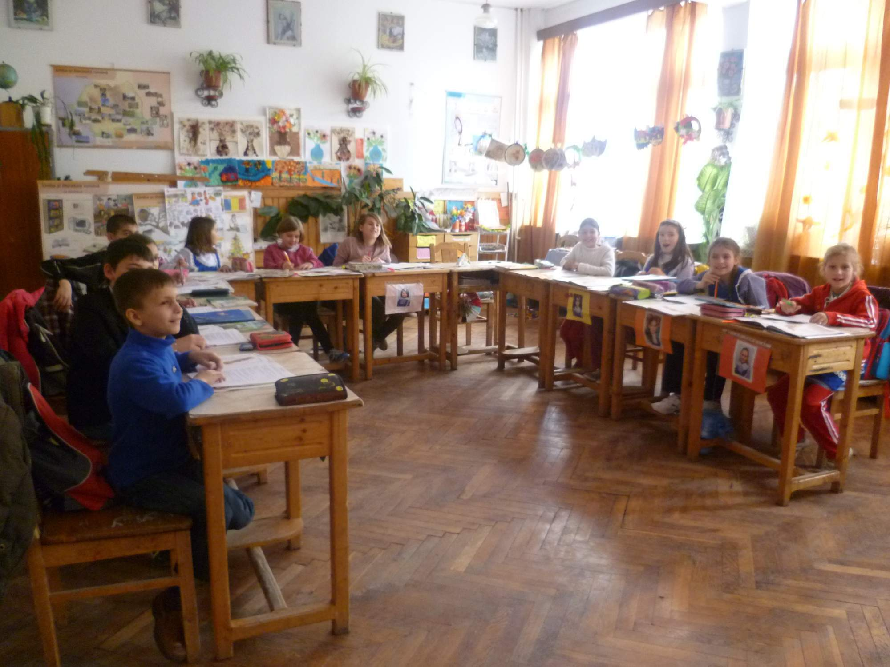
V rumunské škole na hodině angličtiny

Slide 26
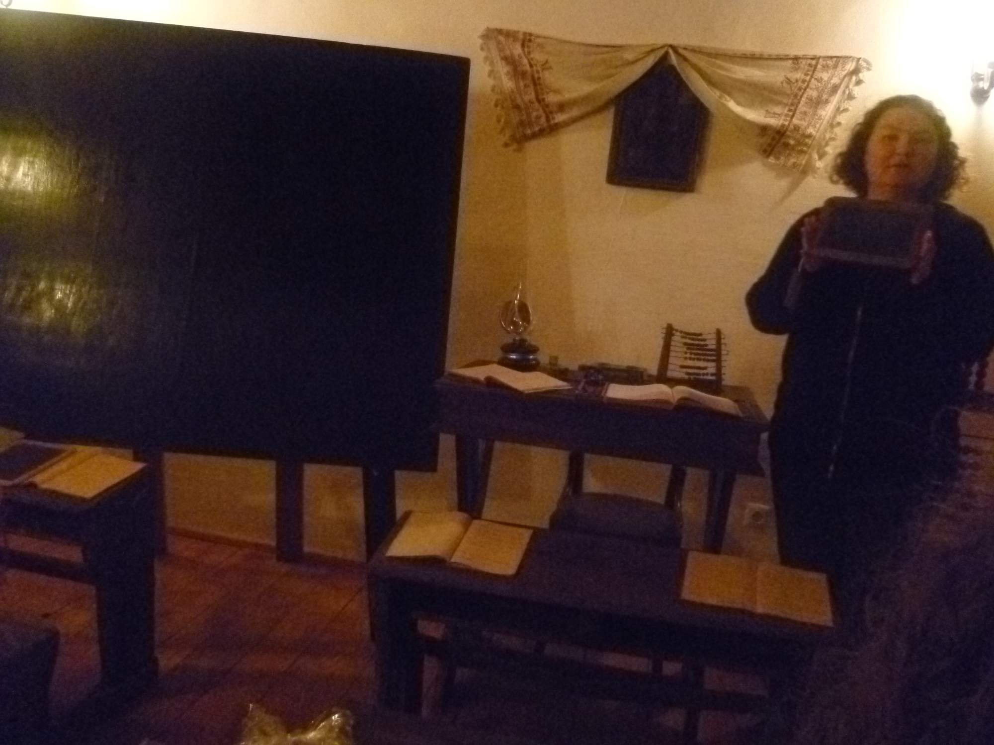
Návštěva v jedné z prvních škol v Rumunsku

Slide 27
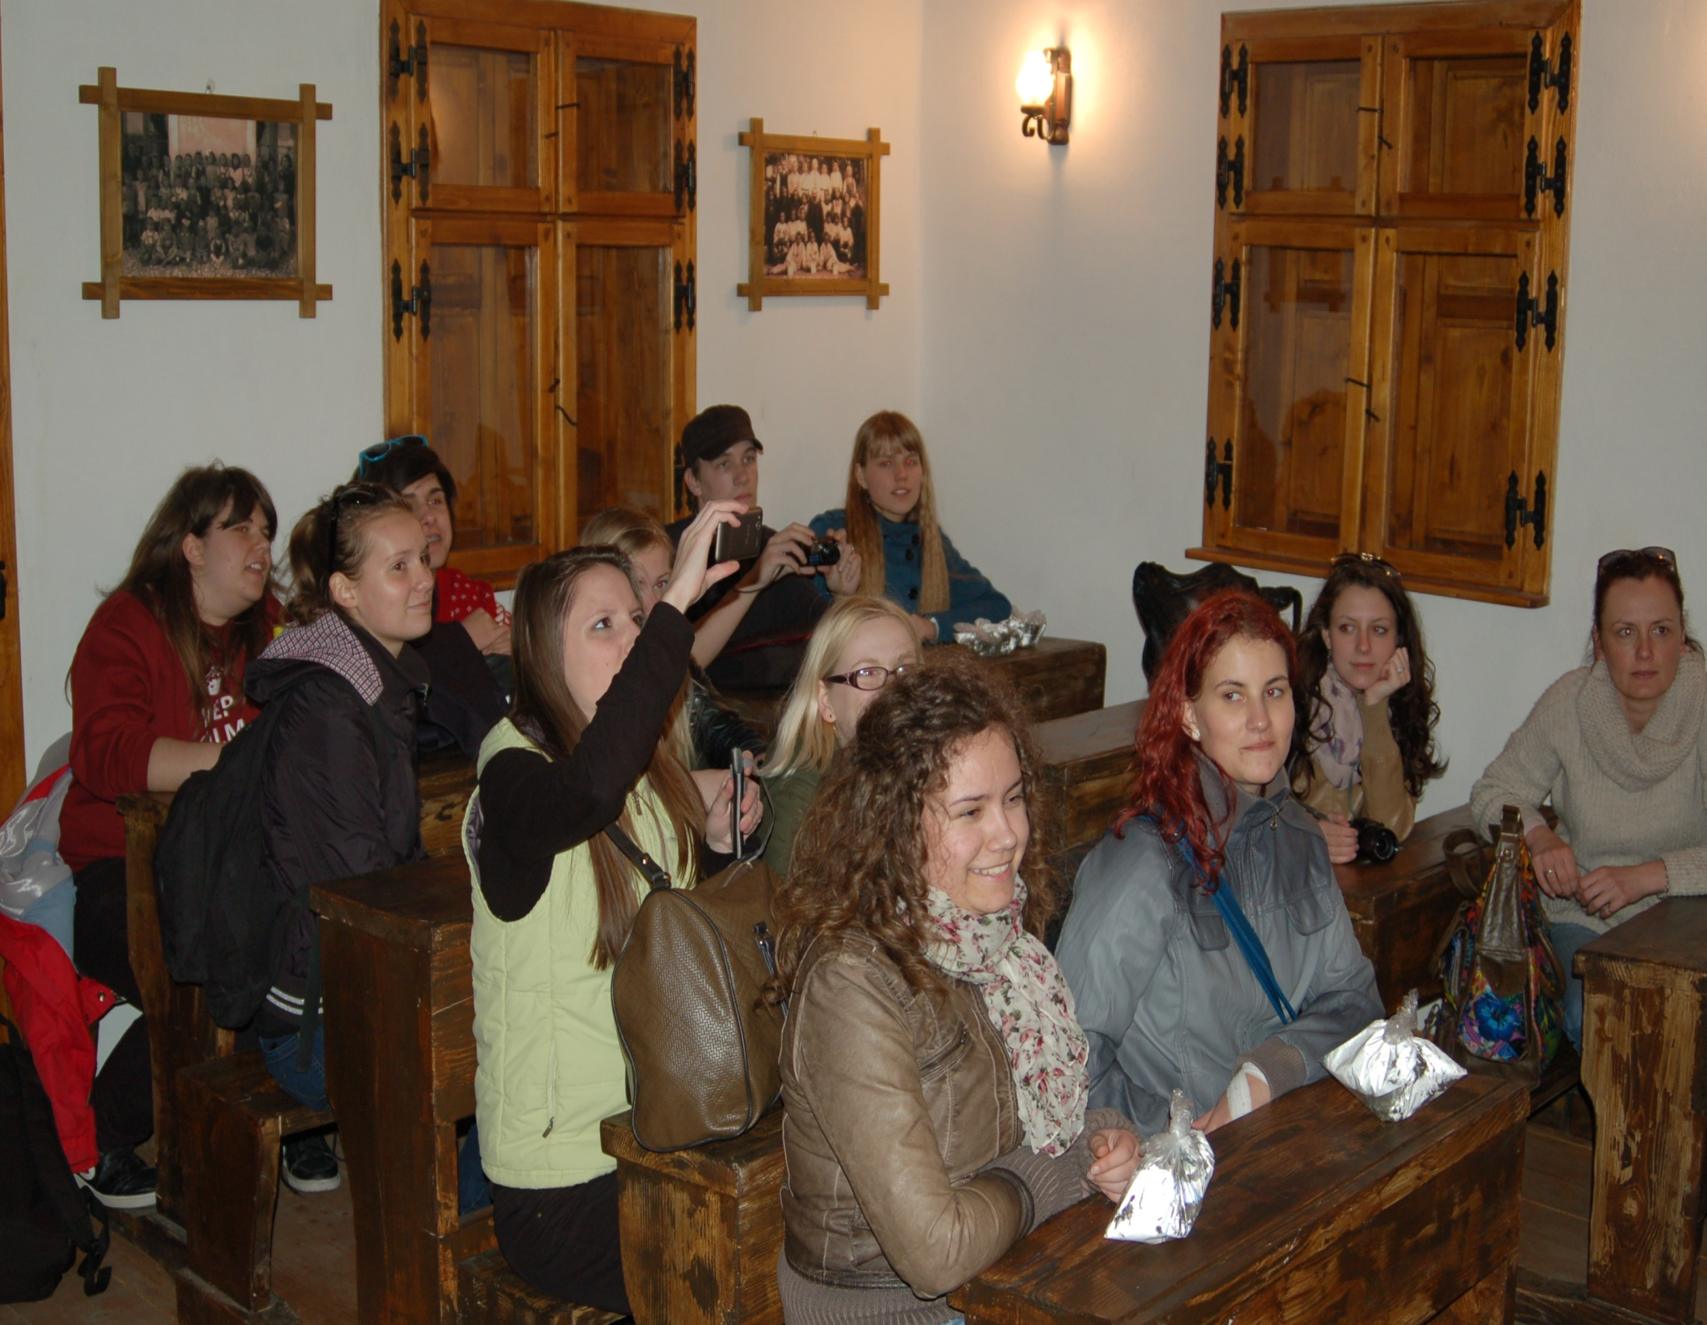

Slide 28
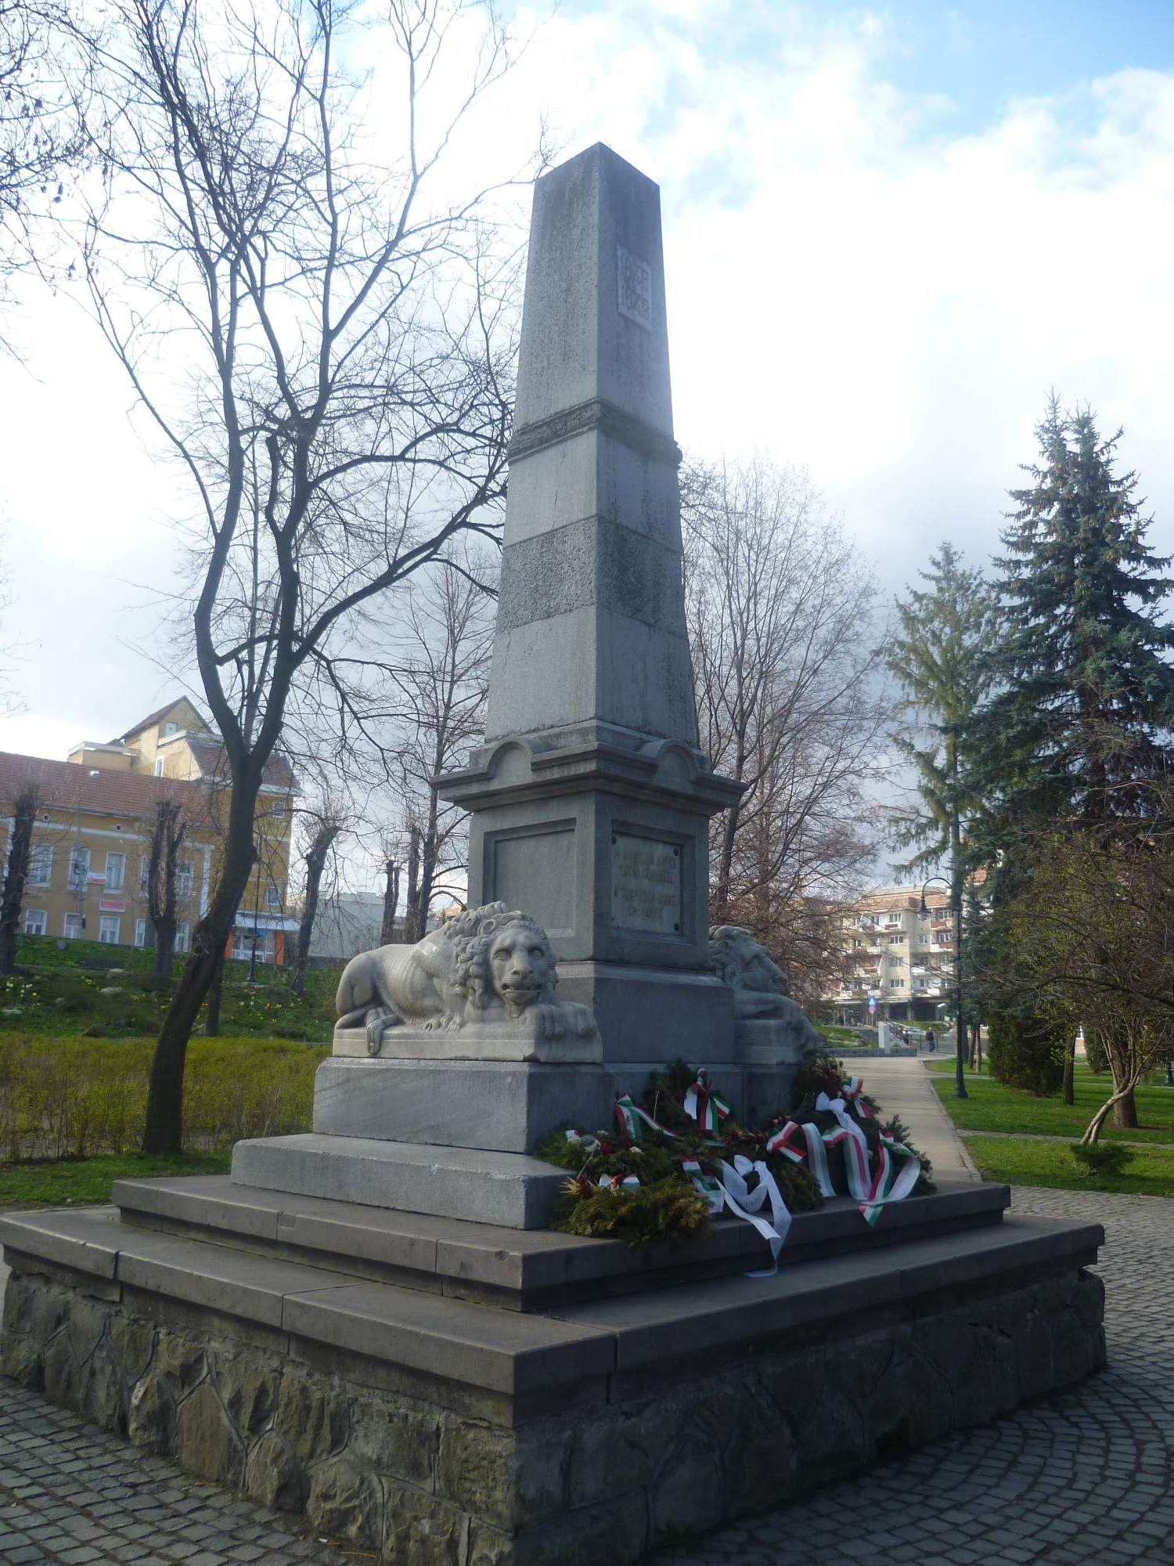
Památník věnovaný rumunským vojákům, kteří padli během 2. světové války

Slide 29
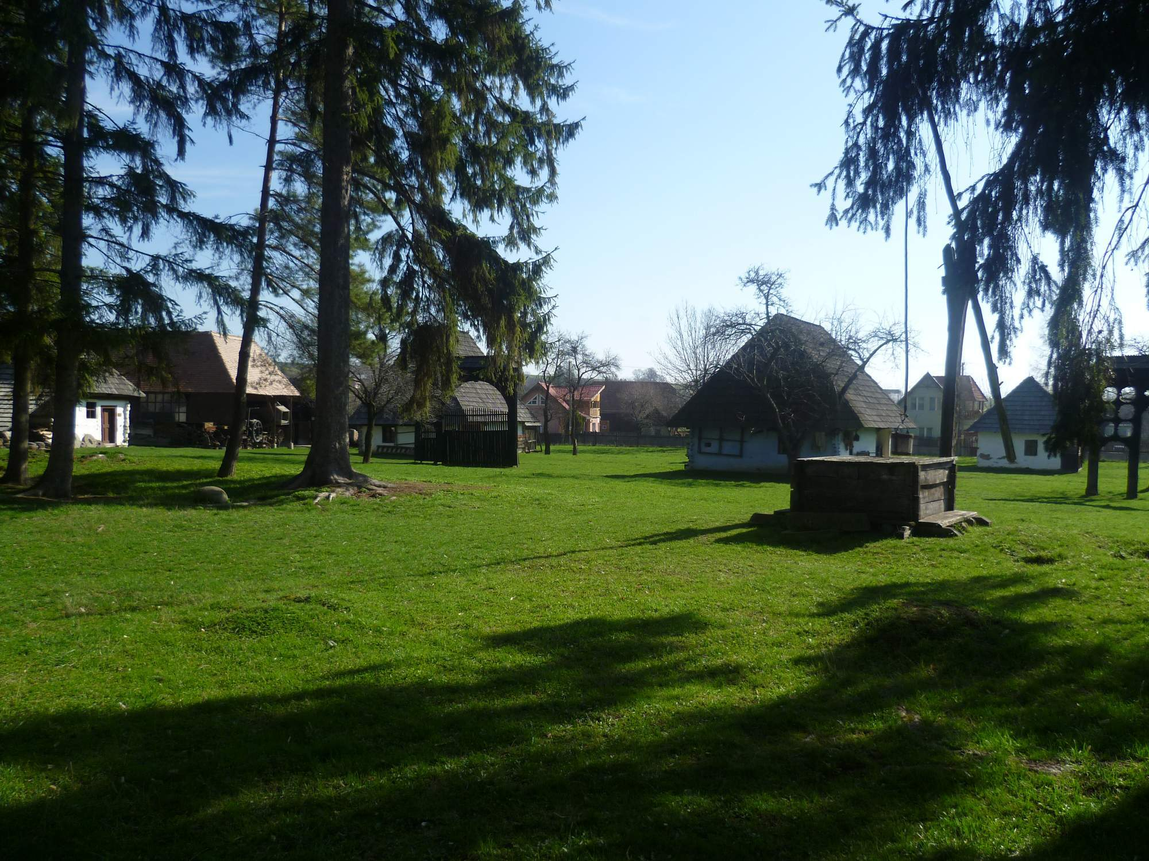
Muzeum tradic a workshopová dílna

Slide 30
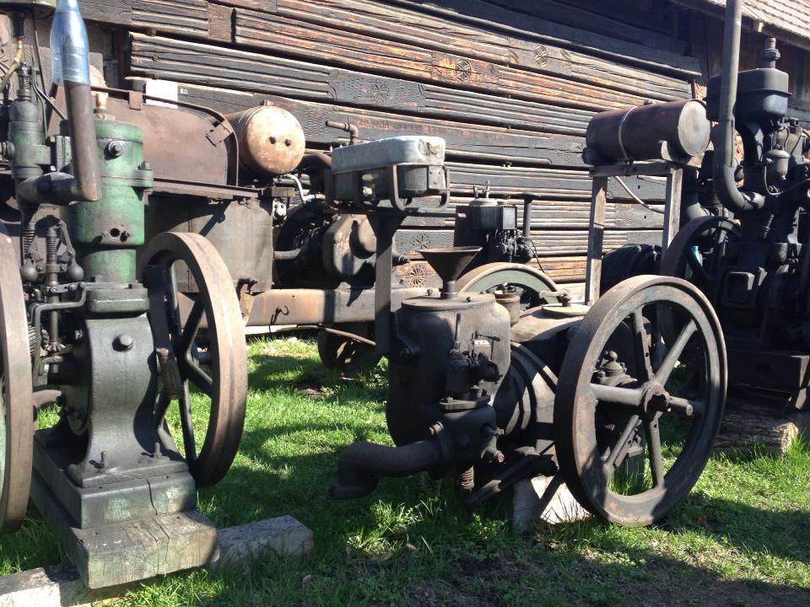
Výstava různých starých zemědělských strojů a starodávných parostrojů

Slide 31
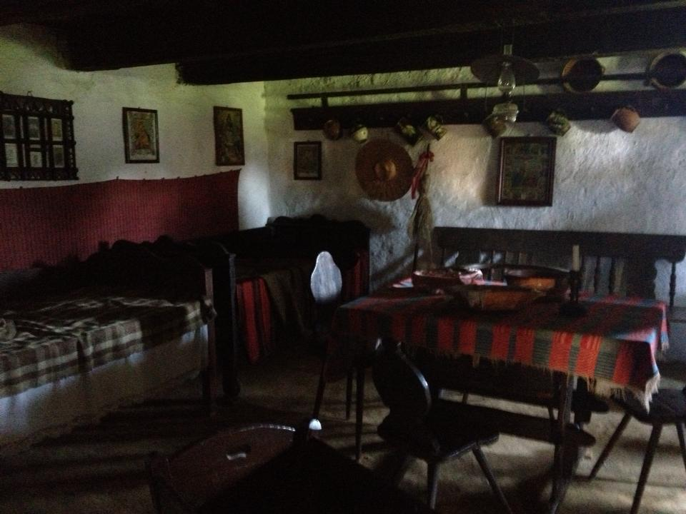

Slide 32
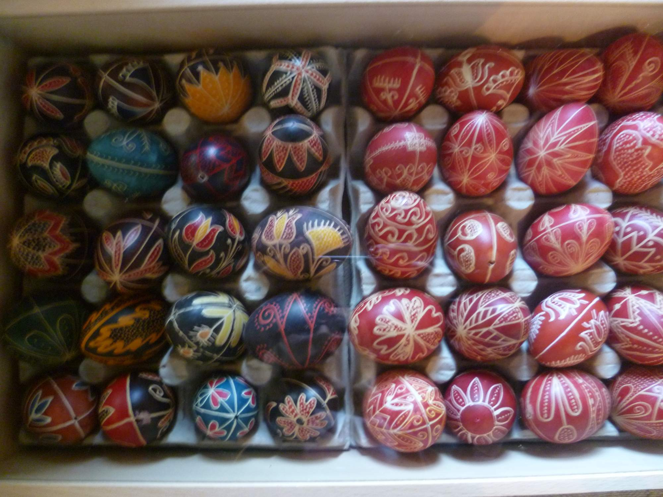

Slide 33
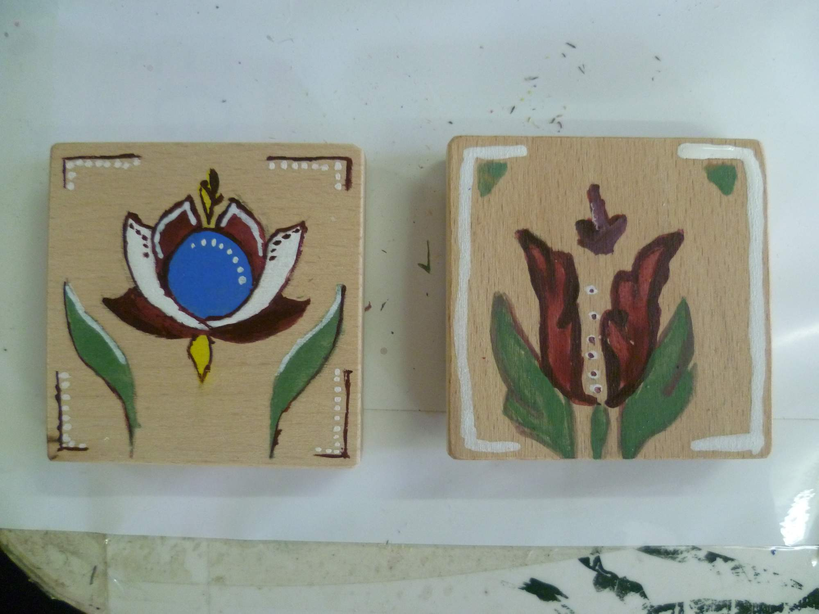
Vlastnoručně vyrobené magnetky na památku

Slide 34
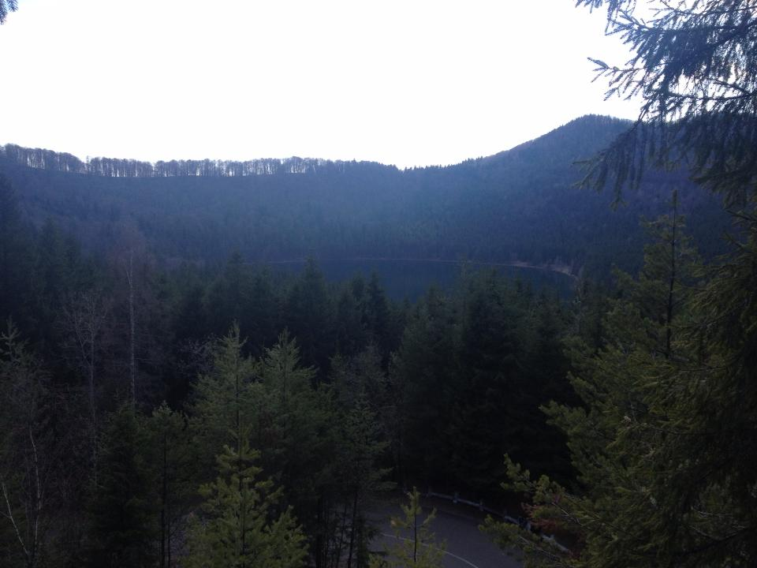
Prohlídka přírodního průzračného Anina jezera

Slide 35
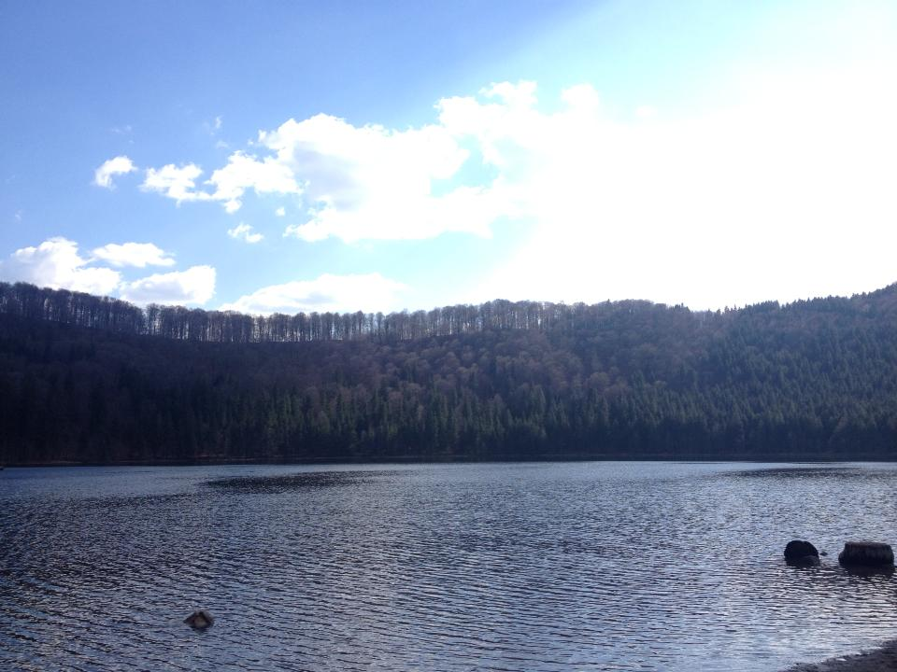

Slide 36
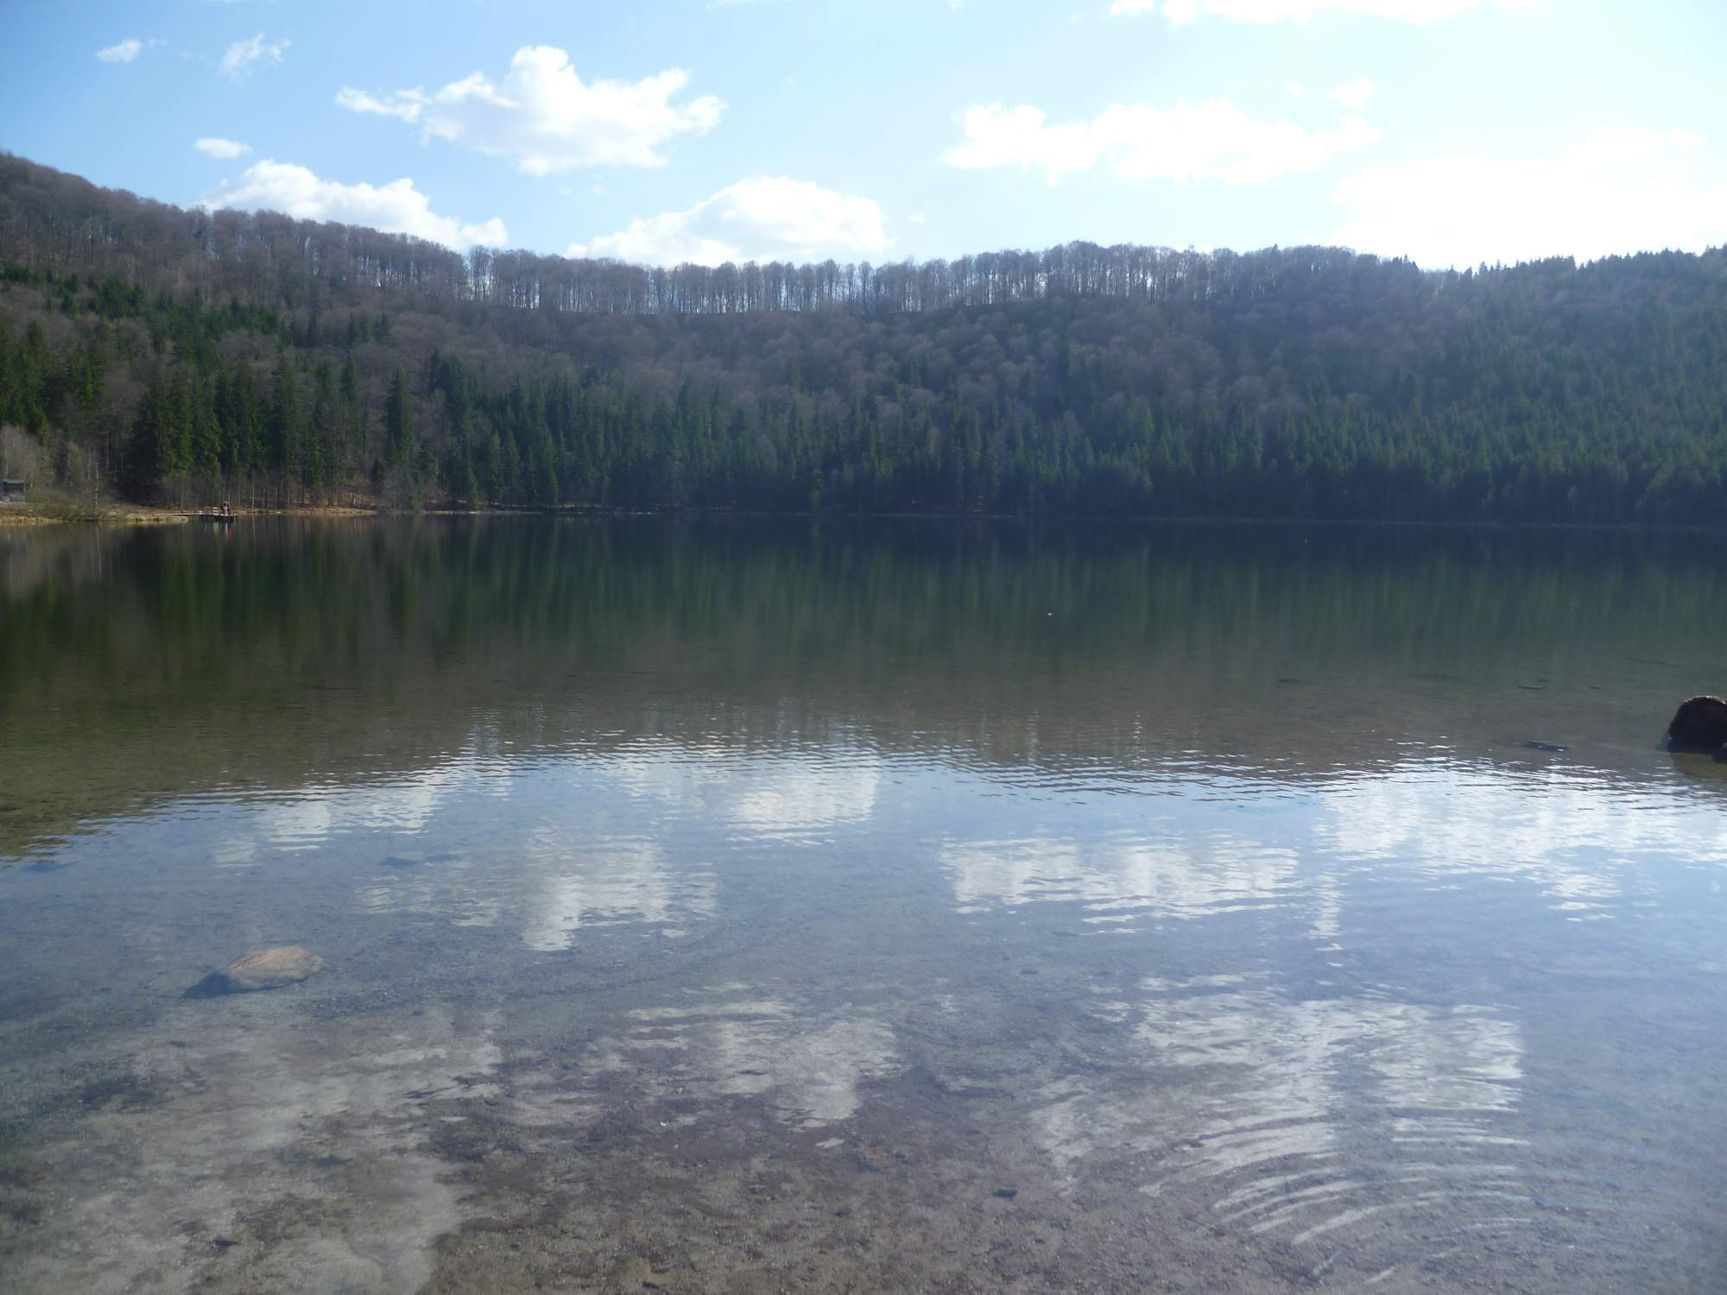

Slide 37
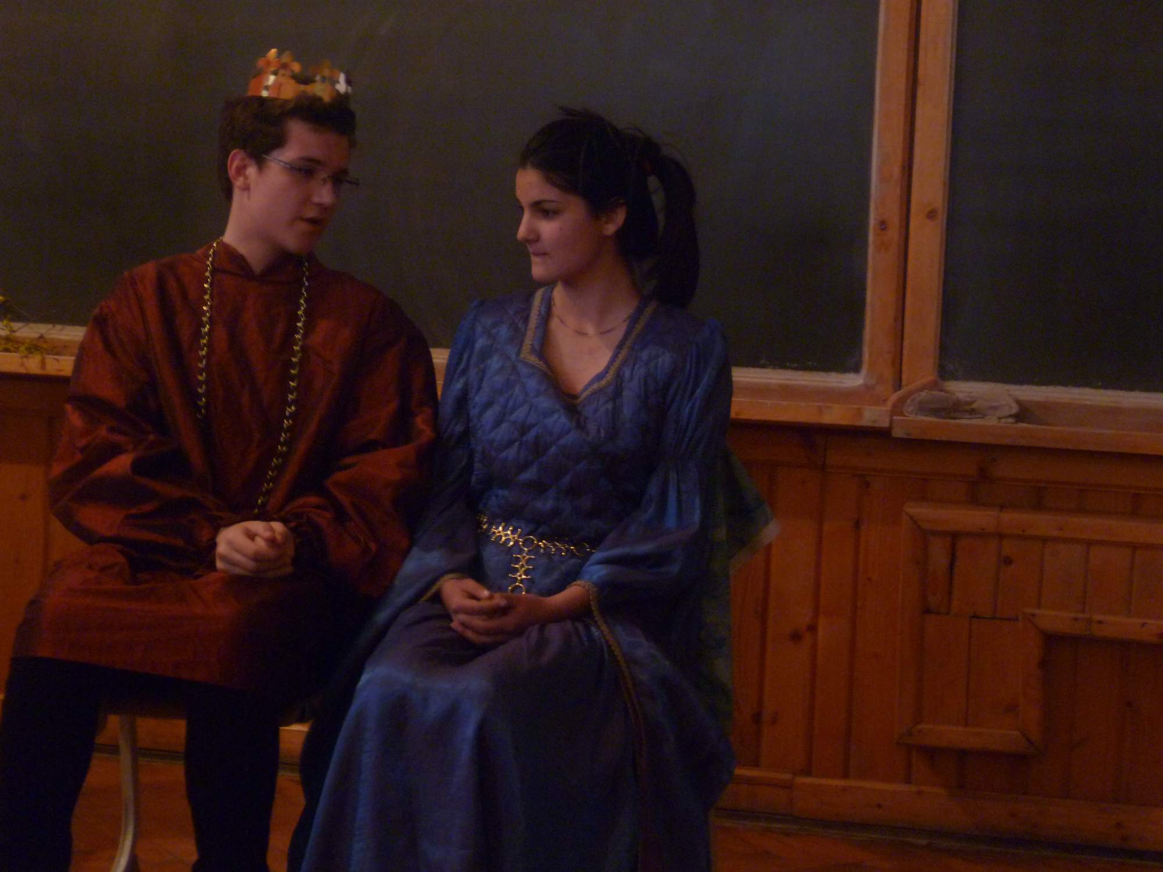
Portugalci hrají divadlo o legendách svých domovů

Slide 38
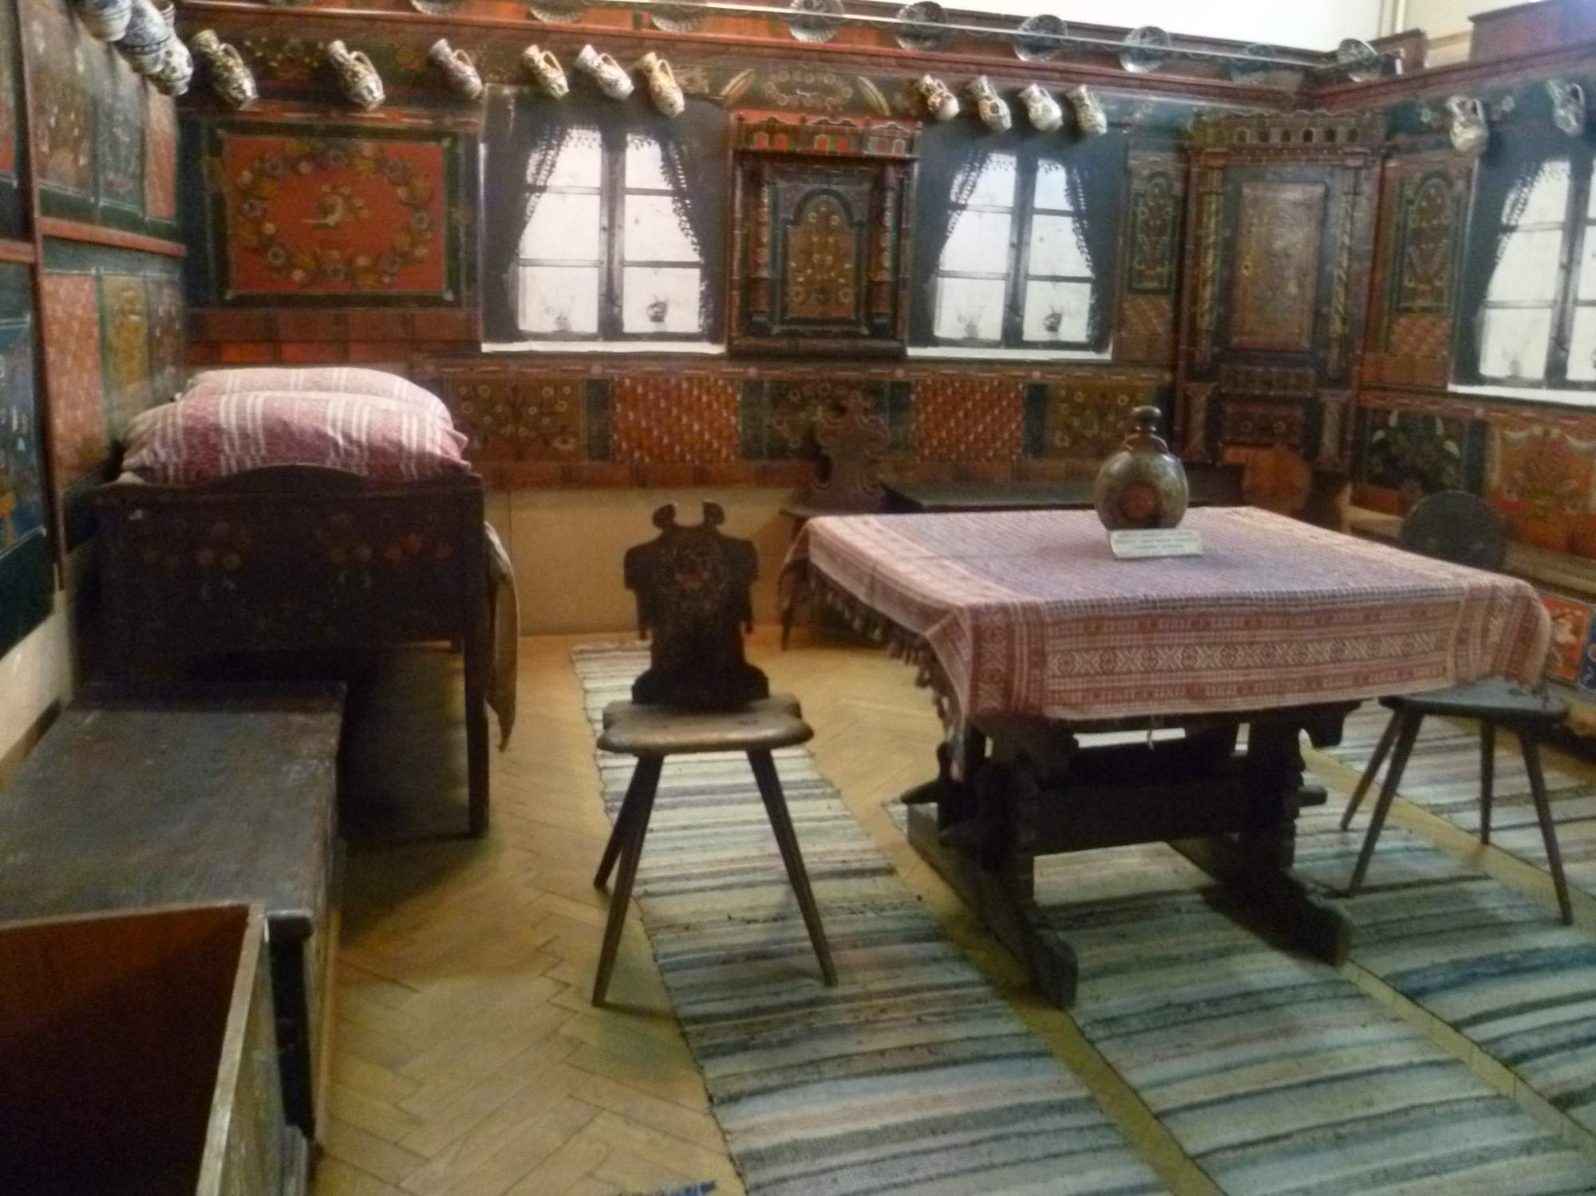
Další muzeum tradic

Slide 39
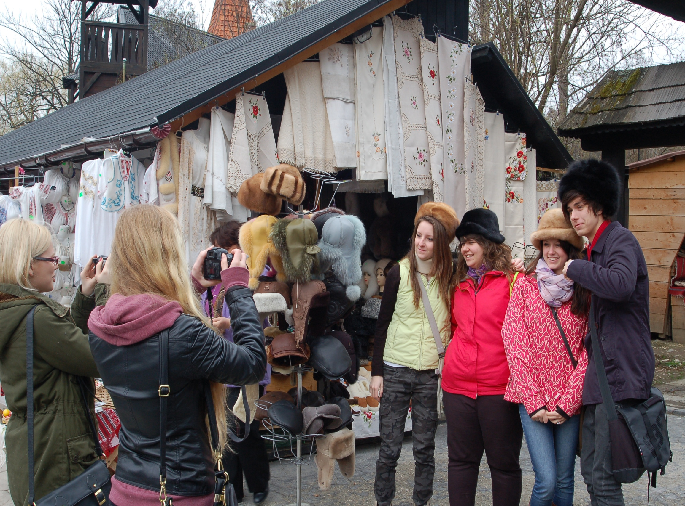

Slide 40
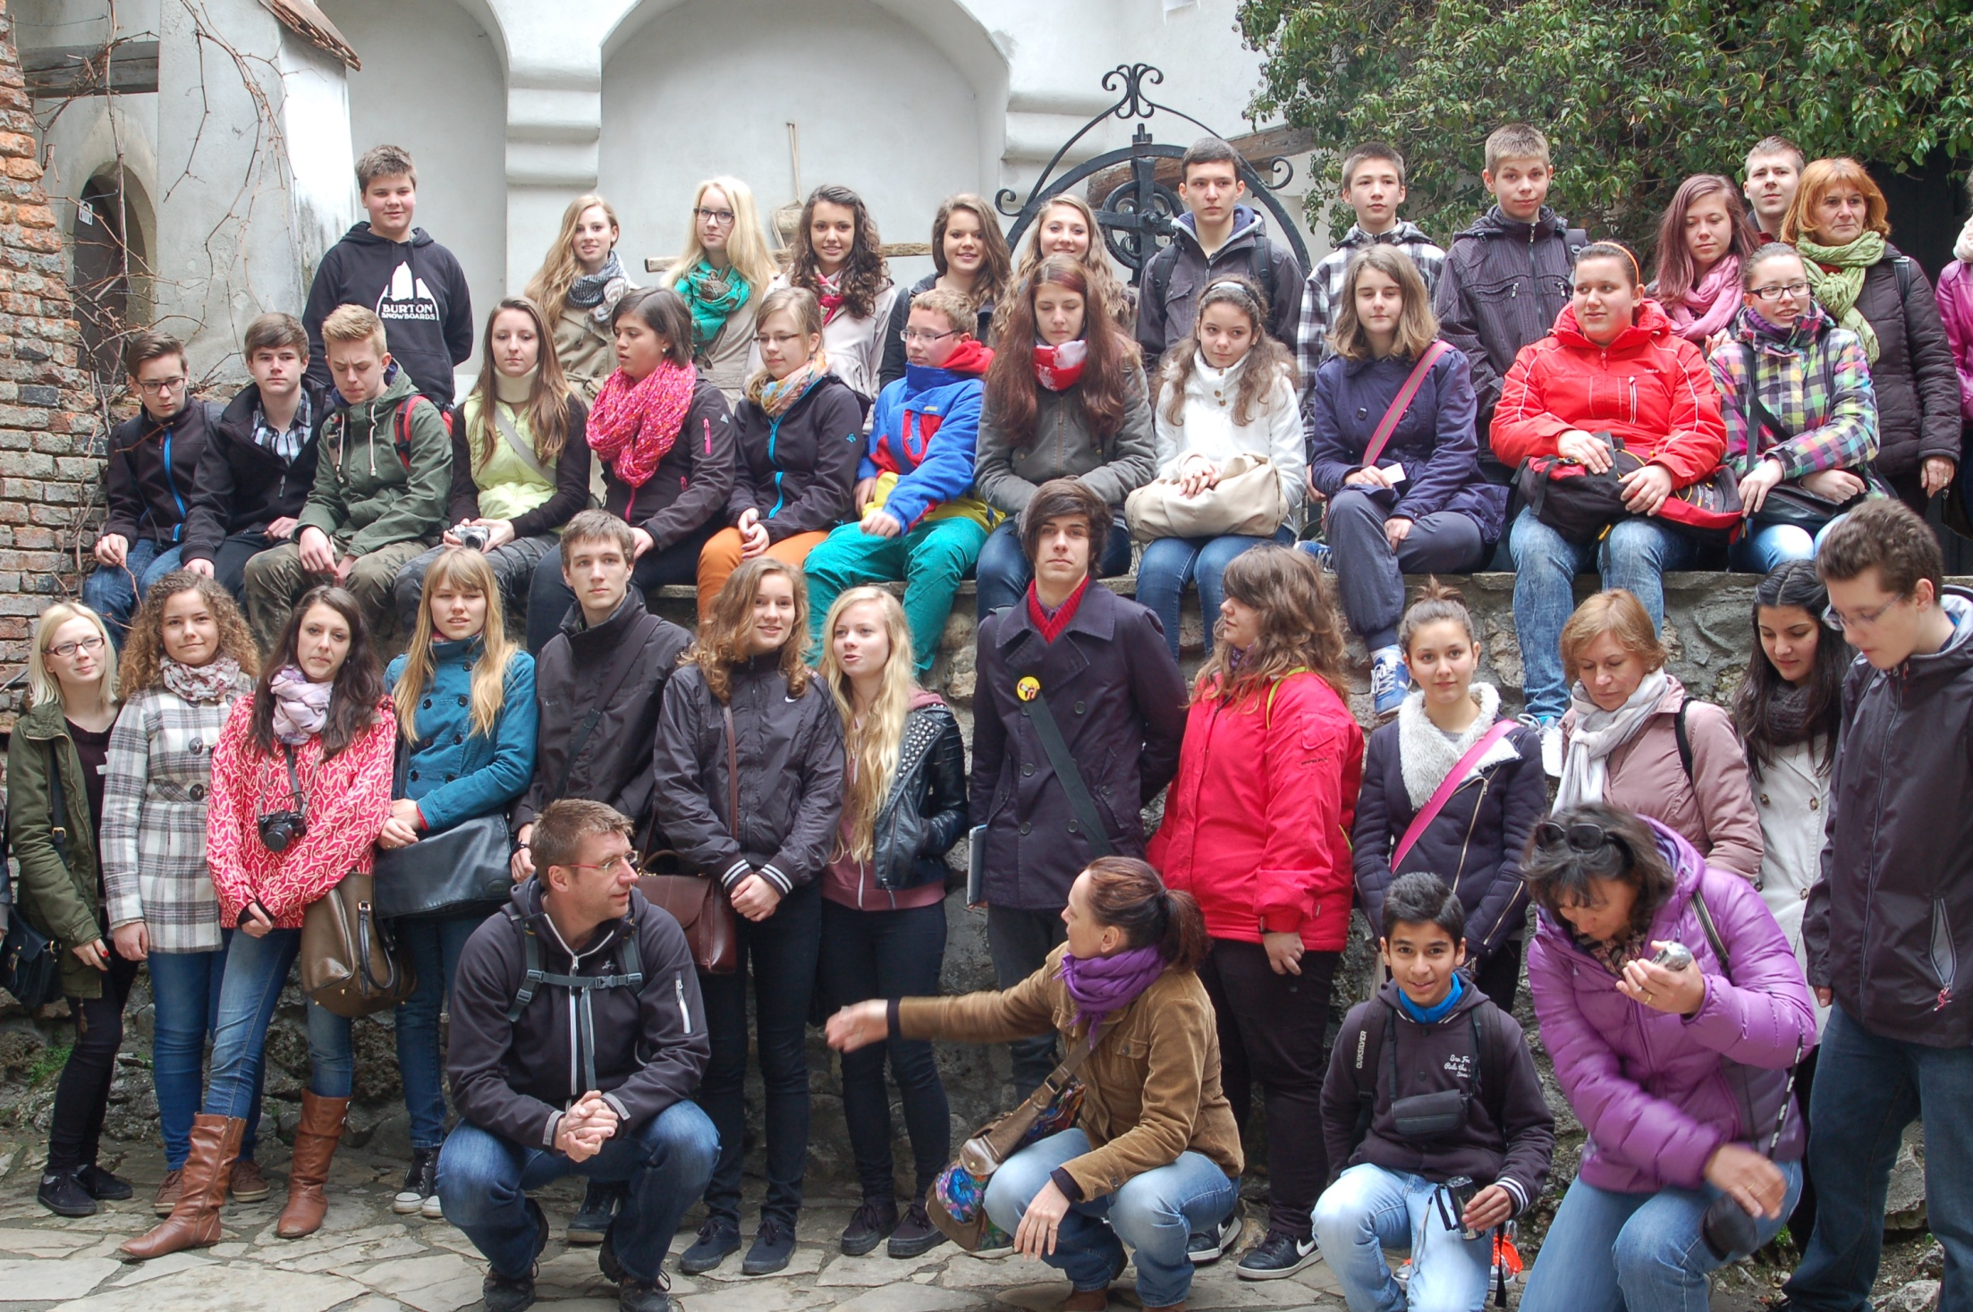

Slide 41
A v červnu u nás,
v Hustopečích !!!
Eixo-Aveiro (Portugalsko) –Straubing (Německo) – Cieszyn (Polsko) - Sfantu Gheorghe (Rumunsko)

Slide 42
Česká republika
2.–7.června 2013
Hustopeče u Brna
3. návštěva

Slide 43
Projekt Comenius 2012 – 2014
využití portálů:
e-Twinning.net, prostředí Twin Space
e-Twinning.cz
e-mail
facebook
skype, ...
projekt Do světa (JMK max. 75 tisíc)
Hustopečské listy
Hustopečská televize

Slide 44
Poznatky, připomínky, rady
Turecko z projektu vypadlo
Ubytování, stravování
Program
Polsko – obecné prezentace, tradice, řemesla
Rumunsko – dramatizace ve výuce – legenda o v. Jiří, legenda
Němci – lidové písně
Portugalsko – tradiční řemesla
Česko - tanec

Slide 45
Přínosy projektu pro školu, učitele a žáky, začlenění do výuky
Dotazníky o zemích v projektu
Soutěž o nejlepší logo
Jazykové zdokonalování
Předávání zkušeností
Inspirace v zařízení škol, tříd
Přátelství
Z, D, SV, jazyky, HV, VV

Slide 46
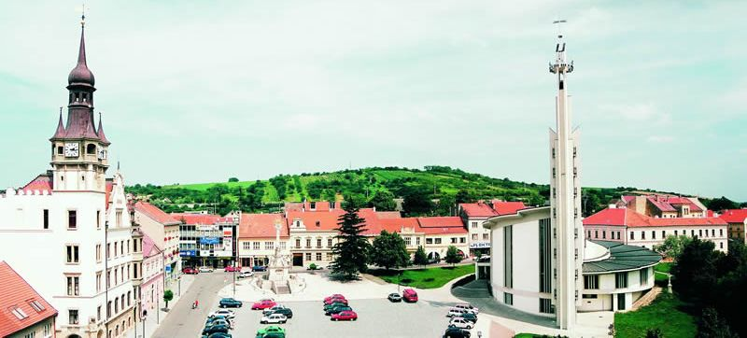
...a závěr i díky EU:
Všude dobře,
doma nejlíp!!!
S.H, D.M.,B.K.,V.K.

